Slide 1



Eksplorasi
Strategi Pertumbuhan Usaha
Perusahaan Besar
-PROPOSED SERVICES-
Modern-Besar-Mendunia
Notes:
B2C

Slide 2
STRATEGI PERTUMBUHAN USAHA
FUNGSI MANAJEMEN
POAC adalah singkatan dari Planning (Perencanaan), Organizing (Pengorganisasian), Actuating (Pelaksanaan), dan Controlling (Pengawasan), yang merupakan empat fungsi dasar dalam manajemen menurut George R. Terry. Konsep ini digunakan untuk mengelola dan memajukan organisasi dengan menetapkan tujuan, menyusun sumber daya, menggerakkan pelaksana, dan mengendalikan serta mengevaluasi kinerja agar sesuai dengan rencana.
Penjelasan Fungsi POAC:
Planning (Perencanaan): Tahap di mana manajer memikirkan apa yang akan dikerjakan, menentukan tujuan organisasi, dan menyusun langkah-langkah untuk mencapai tujuan tersebut. Perencanaan yang baik bersifat SMART: Specific (jelas), Measurable (terukur), Achievable (dapat dicapai), Relevant (relevan), dan Time-bound (berbatas waktu).
Organizing (Pengorganisasian): Setelah rencana dibuat, tahap ini berfokus pada pembagian tugas dan tanggung jawab kepada setiap individu atau unit kerja sesuai dengan keahliannya untuk mempermudah pelaksanaan
Actuating (Pelaksanaan/Penggerakan): Tahap ini melibatkan upaya untuk menggerakkan, memotivasi, dan membimbing SDM dalam organisasi agar mereka dapat bekerja sesuai dengan tugas, fungsi, dan peran masing-masing untuk mencapai tujuan yang telah ditetapkan
Controlling (Pengawasan/Pengendalian): Merupakan fungsi untuk memantau, menilai, dan mengevaluasi kinerja seluruh anggota organisasi terhadap tujuan yang telah direncanakan. Fungsi ini juga berfungsi sebagai tolok ukur keberhasilan dan alat evaluasi untuk perbaikan di masa depan
Notes:
Sudah Update

Slide 3
STRATEGI PERTUMBUHAN USAHA
PILAR-PILAR BISNIS
Tingkatan strategi bisnis dalam perusahaan terdiri dari tiga tingkatan utama: Korporat (Corporate), Bisnis (Business) atau Unit Bisnis Strategis, dan Fungsional (Functional)
Corporate Strategy Sebagai Control Tower (Corporate POAC).
Keuangan Sebagai Perencana Dan Pengendali (Corporate Plan Dan Controlling).
Corporate Strategy
Penjualan
(Sales)
Pemasaran
(Marketing)
Keuangan
Operasional
Sumber Daya Manusia (SDM)
Notes:
Sudah Update

Slide 4
STRATEGI PERTUMBUHAN USAHA
STRATEGI BISNIS
Strategi bisnis dapat diartikan sebagai serangkaian usaha untuk mencapai tujuan usaha. Strategi tersebut menjadi acuan pengelolaan usaha agar dapat bertahan di tengah persaingan, serta bisa makin berkembang.
Notes:
Sudah Update

Slide 5
STRATEGI PERTUMBUHAN USAHA
PERUMUSAN STRATEGI BISNIS
Perumusan strategi merupakan proses penyusunan serta perancangan strategi untuk mencapai tujuan perusahaan dalam rangka menyediakan customer value terbaik.
Beberapa langkah yang perlu dilakukan perusahaan dalam merumuskan strategi, yaitu:
1. Mengidentifikasi lingkungan yang akan dimasuki oleh perusahaan di masa depan.
2. Melakukan analisa lingkungan internal dan eksternal perusahaan untuk menganalisa kekuatan, kelemahan, peluang dan ancaman (SWOT) perusahaan dalam menjalankan misinya.
3. Merumuskan faktor-faktor ukuran keberhasilan (key success factors) dari strategi-strategi yang ada.
4. Menentukan tujuan dan target terukur, mengevaluasi berbagai alternatif strategi, mempertimbangkan sumberdaya yang dimiliki.
5. Memilih strategi yang paling sesuai perusahaan untuk tujuan jangka pendek dan jangka panjang.
Notes:
Sudah Update

Slide 6
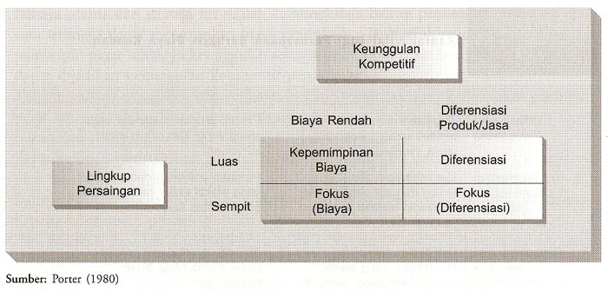
STRATEGI PERTUMBUHAN USAHA
MACAM-MACAM STRATEGI BISNIS
Strategi Persaingan Menurut Porter
Value Proposition
Financial
Non-Financial
Notes:
Sudah Update

Slide 7
STRATEGI PERTUMBUHAN USAHA
MACAM-MACAM STRATEGI BISNIS
Strategi Kepemimpinan Biaya (Cost Leadership)
→ digunakan apabila organisasi ingin menjadi pemimpin pasar berbasis biaya rendah dengan basis pelanggan luas
Strategi Diferensiasi (Differentiation)
→ digunakan apabila perusahaan ingin bersaing dengan pesaingnya dalam hal keunikan produk dan jasa yang ditawarkan
Strategi Fokus (berbasis biaya atau diferensiasi)
→ digunakan apabila perusahaan ingin melayani kebutuhan spesifik ceruk pasar (market niche)
Notes:
Sudah Update

Slide 8
STRATEGI PERTUMBUHAN USAHA
MACAM-MACAM STRATEGI BISNIS
Strategi Persaingan Generik Mintzberg
Diferensiasi melalui harga
Diferensiasi melalui citra pasar
Diferensiasi melalui desain produk
Diferensiasi melalui kualitas produk
Diferensiasi melalui pendukung produk
Strategi tidak terdiferensiasi
Notes:
Sudah Update

Slide 9
STRATEGI PERTUMBUHAN USAHA
FRAMEWORK PENYUSUNAN STRATEGI
Visualisasi Strategi Dengan BalanceScorecard
Memetakan Proses Bisnis Perusahaan
Memetakan Actor (Stakeholder) - Strategy – Target Yang Tepat
Memetakan Alat Bantu Pencapaian Target
Notes:
Sudah Update

Slide 10
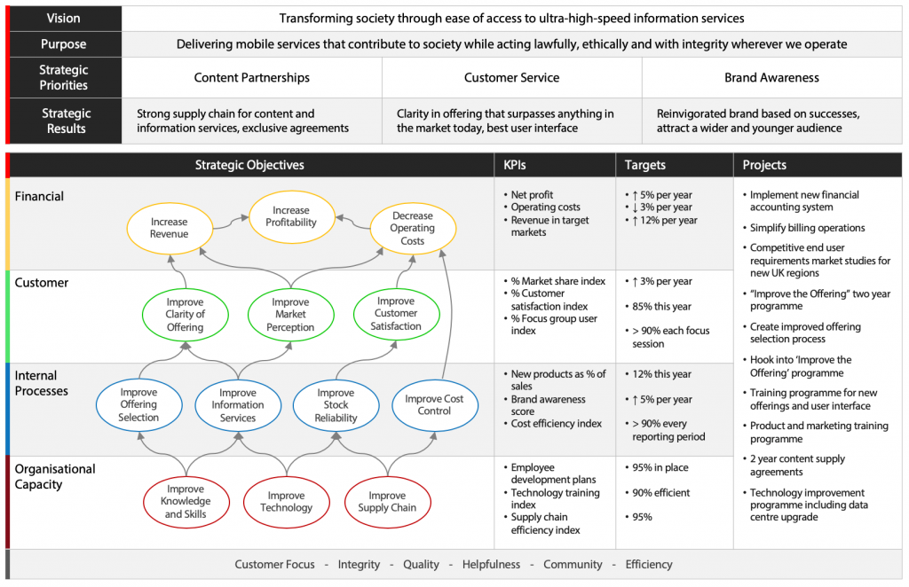
STRATEGI PERTUMBUHAN USAHA
VISUALISASI STRATEGI BISNIS DENGAN BALANCE SCORECARD
Notes:
Sudah Update

Slide 11
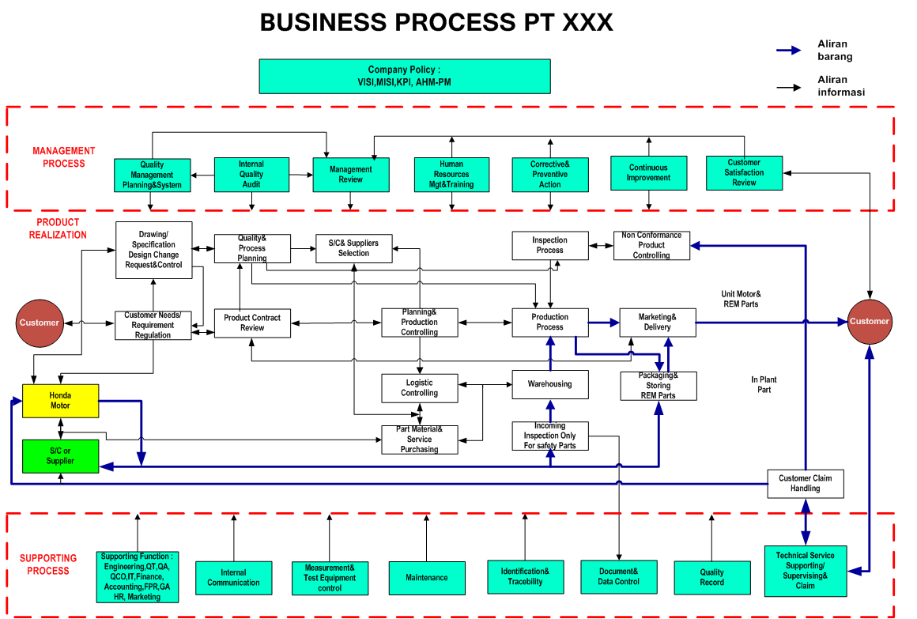
STRATEGI PERTUMBUHAN USAHA
MEMETAKAN PROSES BISNIS PERUSAHAAN
Contoh Proses Bisnis Manufaktur
Notes:
Sudah Update

Slide 12
STRATEGI PERTUMBUHAN USAHA
MEMETAKAN ALAT BANTU PENCAPAIAN TARGET
LAG INDIKATOR, LEAD INDIKATOR
Lag Indikator
Output/ Hasil
Lead Indikator
Input/ Aktivitas
Notes:
Sudah Update

Slide 13
STRATEGI PERTUMBUHAN USAHA
STRATEGI PERTUMBUHAN BISNIS
STRATEGI PERTUMBUHAN – ANSOFF MATRIX
Strategi Pertumbuhan adalah rencana strategis yang digunakan bisnis untuk meningkatkan penjualan produk dan layanan mereka, sehingga meningkatkan pangsa pasar mereka.
Strategi ini memungkinkan bisnis untuk mengatasi tantangan dan dapat dicapai dengan memperluas lini produk, menambah lokasi, atau berinvestasi dalam akuisisi pelanggan.
Notes:
Sudah Update

Slide 14
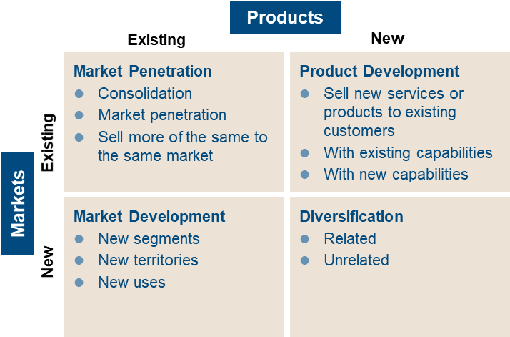
STRATEGI PERTUMBUHAN USAHA
STRATEGI PERTUMBUHAN BISNIS
STRATEGI PERTUMBUHAN – ANSOFF MATRIX
Sebuah bisnis dapat dikembangkan dalam empat kemungkinan arah:
Market penetration (Penetrasi Pasar): Menjual lebih banyak barang yang sama ke pasar yang sama
2. Product development (Pengembangan Produk): Menjual produk baru kepada pelanggan yang sudah ada
3. Market development (Pengembangan Pasar): Mencari pasar baru untuk produk yang sudah ada
4. Diversification (Diversifikasi): Menjual produk baru ke kelompok pelanggan baru
Dengan semua strategi pengembangan, pertanyaan tentang Kekuatan dan Kelemahan Bisnis anda adalah kuncinya untuk menentukan pilihan pengembangan bisnis anda.
Notes:
Sudah Update

Slide 15
STRATEGI PERTUMBUHAN USAHA
STRATEGI PERTUMBUHAN BISNIS
STRATEGI PERTUMBUHAN – ANSOFF MATRIX FRAMEWORK
Bagaimana Membangun Produk/Jasa
Bagaimana Membangun Pasar
Strategi Pengembangan Produk
Strategi Pengembangan Pasar
Bagaimana Penetrasi Pasar
Strategi Penetrasi Pasar
Bagaimana Membangun Bisnis Baru
Strategi Diversifikasi

Slide 16
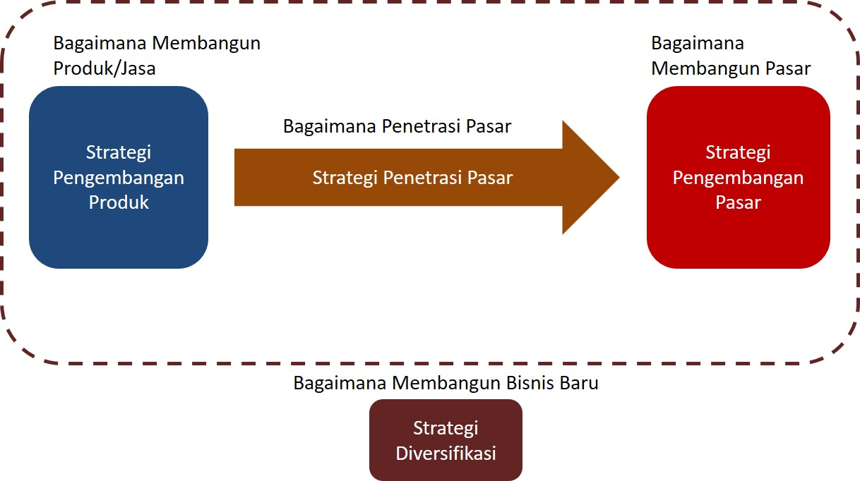
STRATEGI PERTUMBUHAN USAHA
STRATEGI PERTUMBUHAN BISNIS
EKOSISTEM STRATEGI PERTUMBUHAN
Strategy
Actor (Stakeholder)
Target

Slide 17
STRATEGI PERTUMBUHAN USAHA
STRATEGI PERTUMBUHAN BISNIS
1. MARKET PENETRATION STRATEGY (STRATEGI PENETRASI PASAR)
Notes:
Sudah Update

Slide 18
STRATEGI PERTUMBUHAN USAHA
STRATEGI PERTUMBUHAN BISNIS
1. MARKET PENETRATION STRATEGY (STRATEGI PENETRASI PASAR)
Tujuan dari strategi ini adalah untuk meningkatkan penjualan produk atau layanan yang ada di pasar yang ada, dan dengan demikian meningkatkan pangsa pasar Anda.
Untuk melakukan ini, Anda dapat menarik pelanggan dari pesaing Anda dan/atau memastikan bahwa pelanggan Anda sendiri lebih sering membeli produk atau layanan Anda yang sudah ada.
Hal ini dapat dicapai dengan penurunan harga, peningkatan dukungan promosi dan distribusi; akuisisi saingan di pasar yang sama atau penyempurnaan produk sederhana.
Notes:
Sudah Update

Slide 19
STRATEGI PERTUMBUHAN USAHA
STRATEGI PERTUMBUHAN BISNIS
1. MARKET PENETRATION STRATEGY (STRATEGI PENETRASI PASAR)
Meningkatkan Penetrasi Pasar Dengan Menyesuaikan Strategi Penetrasi Pasar Pada Siklus Pelanggan. Channel Online dan Offline
Siklus Pelanggan
Customer Journey & Customer Touch Point
Attract
Convert
Delight
Stranger
Leads
Customer
Promoter
Marketing
Sales
Service
Stranger: Potential Customer yang belum diketahui.
Leads: Informasi Potential Customer berisi Identitas, Kontak, Ketertarikan.
Customer: Pelanggan yang membeli Produk.
Promoter: Pelanggan yang mempromosikan Produk.
Notes:
Sudah Update

Slide 20
STRATEGI PERTUMBUHAN USAHA
STRATEGI PERTUMBUHAN BISNIS
1. MARKET PENETRATION STRATEGY (STRATEGI PENETRASI PASAR)
Kerangka Kerja Strategi Penetrasi Pasar
Strategi Yang Dipilih
Cara Menyampaikan Ke Target Pasar
Hubungan Dengan Pelanggan
MARKETING
PRODUK
SALES
TARGET PASAR
Saluran (Channel)
SERVICE
Ilmu Pendukung:
1. Behavioral Economics (ilmu tentang bagaimana orang membuat keputusan yang irasional secara sistematis). 2. Enviromental Psychology (ilmu tentang bagaimana lingkungan fisik mempengaruhi perilaku manusia). 3. Nudge Theory (teknik mempengaruhi keputusan tanpa memaksa, cukup dengan "dorongan" halus).
Notes:
Sudah Update

Slide 21
STRATEGI PERTUMBUHAN USAHA
STRATEGI PERTUMBUHAN BISNIS
1. MARKET PENETRATION STRATEGY (STRATEGI PENETRASI PASAR)
ATTRACT CUSTOMER (MENARIK PELANGGAN)
Stranger
Leads
Marketing (Promosi)
Penghasil Lead (Prospek)/ Penghasil Permintaan
Menghasilkan Lead atau Prospek yang berkualitas sehingga dapat diubah menjadi Pelanggan melalui Kegiatan Marketing dan Branding.
Notes:
Marketing B2C: Product, Price, Promotion, Place, Service

Slide 22
STRATEGI PERTUMBUHAN USAHA
STRATEGI PERTUMBUHAN BISNIS
1. MARKET PENETRATION STRATEGY (STRATEGI PENETRASI PASAR)
Marketing adalah sebuah strategi bisnis yang mengacu pada kegiatan yang dilakukan oleh perusahaan untuk bisa mempromosikan pembelian ataupun penjualan produk.
Mengapa Marketing Penting?
Dalam sebuah bisnis, pemasaran memiliki banyak fungsi. Pemasaran tidak hanya mampu membuat orang awam memahami produk atau jasa yang ditawarkan, tapi juga meningkatkan penjualan hingga membuat bisnis tumbuh.
Mengutip Indeed, berikut ini adalah beberapa alasan marketing sangat dibutuhkan dalam sebuah bisnis:
1. Meningkatkan brand awareness masyarakat terhadap suatu produk
2. Membangun hubungan antara pelanggan dan bisnis
3. Menjaga hubungan yang telah terbangun antara bisnis dengan pelanggan
4. Meningkatkan penjualan produk
5. Membantu memberikan data untuk pengambilan keputusan dalam bisnis
6. Membantu mengetahui tren yang sedang berlangsung dan membuat bisnis tetap relevan
Notes:
Sudah Update

Slide 23
STRATEGI PERTUMBUHAN USAHA
STRATEGI PERTUMBUHAN BISNIS
1. MARKET PENETRATION STRATEGY (STRATEGI PENETRASI PASAR)
Kerangka Kerja Strategi Marketing
Strategi Yang Dipilih
Cara Menyampaikan Ke Target Pasar
STRATEGI MARKETING
Strategi Pemasaran Langsung Dan Tidak Langsung
Konsep Marketing: Marketing 1.0, Marketing 2.0, Marketing 3.0, Marketing 4.0, Marketing 5.0
Strategi Marketing Yang popular: Psikologi Marketing, Viral Marketing, Guerilla Marketing, Experiential Marketing, Referral Marketing, Affiliate Marketing, Digital Marketing
Efek Marketing: Konsep AIDAS
Hubungan Dengan Pelanggan
TARGET PASAR
Saluran (Channel)
Notes:
Sudah Update

Slide 24
STRATEGI PERTUMBUHAN USAHA
STRATEGI PERTUMBUHAN BISNIS
1. MARKET PENETRATION STRATEGY (STRATEGI PENETRASI PASAR)
SIKLUS HIDUP MARKETING – MARKETING ACTIVATION
DEVELOPMENT
Pengembangan
INTRODUCTION
Pengenalan
GROWTH
Pertumbuhan
MATURITY
Jenuh
DECLINE
Penurunan
SALES
TIME

Slide 25
STRATEGI PERTUMBUHAN USAHA
STRATEGI PERTUMBUHAN BISNIS
1. MARKET PENETRATION STRATEGY (STRATEGI PENETRASI PASAR)
1. Jenis-Jenis Marketing yang Paling Populer
1. Psikologi Marketing
Jenis ini bertujuan untuk memahami motivasi emosional target pasar dalam mempertimbangkan sebuah produk, singkatnya psikologi marketing merupakan jenis marketing yang memanfaatkan psikologi dan juga cara konsumen berpikir sehingga mereka menentukan serta memutuskan untuk melakukan pembelian.
Berikut adalah penerapan psikologi marketing dalam pemasaran :
A. Menerapkan price sensitivity, cara ini merupakan cara di mana kita akan memberikan diskon hanya untuk konsumen pada target pasar tertentu.
B. Berikutnya kamu bisa menerapkan urgensi scarity, yaitu memberikan sebuah urgensi terkait info promosi misalnya saja seperti cooldown timer diskon.
C. Social proof, kamu juga bisa menerapkannya dengan menggunakan metode ini untuk mempengaruhi produk Anda dengan pengaruh positif, contohnya seperti menggunakan testimoni serta menempel embel-embel best seller.
D. Kegiatan Sosial
Notes:
Sudah Update

Slide 26
STRATEGI PERTUMBUHAN USAHA
STRATEGI PERTUMBUHAN BISNIS
1. MARKET PENETRATION STRATEGY (STRATEGI PENETRASI PASAR)
2. Viral Marketing
Jenis marketing berikutnya adalah viral marketing, untuk tujuannya sendiri adalah agar bisa memperluas jangkauan promosi secara tepat kepada audiens umum, singkatnya viral marketing adalah sebuah strategi promosi dengan memanfaatkan audiens untuk bisa menyebarluaskan informasi mengenai produk yang kita punya, strategi ini cukup mampu untuk mendongkrak popularitas bisnis dalam waktu yang cepat.
Ada banyak kelebihan ketika kamu menggunakan strategi ini contohnya kamu bisa menghemat biaya promosi dan juga akan mendapatkan jangkauan audiens yang luas dan bisa menjadi upaya peningkatan brand awareness dengan lebih efektif.
Notes:
Sudah Update

Slide 27
STRATEGI PERTUMBUHAN USAHA
STRATEGI PERTUMBUHAN BISNIS
1. MARKET PENETRATION STRATEGY (STRATEGI PENETRASI PASAR)
3. Guerilla Marketing
Jenis berikutnya adalah pemasaran guerilla marketing, jenis pemasaran ini adalah strategi marketing yang menggunakan elemen kejutan untuk bisa menarik perhatian para audiens salah satu contohnya adalah dengan melakukan kolaborasi dengan pihak lain.
Ketika menerapkan jenis marketing ini kamu akan mendapatkan beberapa keuntungan salah satunya adalah kamu akan hemat dalam segi anggaran karena jenis pemasaran ini akan berfokus dalam ide kreativitas dari si pembuat promosi, lalu kemudian kelebihan lain adalah biasanya pemasaran ini akan mudah viral karena para konsumen akan mendapatkan kesan yang unik dan beda dari yang lain.
Notes:
Sudah Update

Slide 28
STRATEGI PERTUMBUHAN USAHA
STRATEGI PERTUMBUHAN BISNIS
1. MARKET PENETRATION STRATEGY (STRATEGI PENETRASI PASAR)
4. Experiential Marketing
Jenis marketing berikutnya adalah experimental marketing, teknik marketing ini bertujuan untuk mengajak konsumen agar terlibat langsung dengan produk ataupun layanan yang disediakan, strategi ini dianggap sangat efektif karena konsumen diajak langsung untuk mengetahui seperti apa kualitas produk yang sedang kita tawarkan.
Setidaknya ada lima jenis eksperimental marketing yang bisa kamu lakukan yaitu yang pertama kamu bisa membuat sebuah pameran produk, mengadakan seminar, menggelar event, atau bahkan bisa berbagi pengalaman melalui virtual reality. Dalam penerapannya sendiri ada beberapa strategi yang pertama kamu bisa menentukan tujuan yang jelas misalnya kamu akan membangun awareness, yang kedua kamu bisa membagikan pengalaman yang nyata tanpa dibuat-buat, kemudian yang terakhir adalah kamu bisa meminta masukan ataupun feedback dari konsumen setelah mereka menggunakan produk kita.
Notes:
Sudah Update

Slide 29
STRATEGI PERTUMBUHAN USAHA
STRATEGI PERTUMBUHAN BISNIS
1. MARKET PENETRATION STRATEGY (STRATEGI PENETRASI PASAR)
5. Referral Marketing
Jenis berikutnya adalah referal marketing, jenis ini bertujuan untuk bisa memperluas promosi secara word of mount ataupun kepada orang-orang terdekat, referral marketing merupakan salah satu upaya marketing dengan mengajak pelanggan kamu untuk merekomendasikan produk ke calon konsumen yang lain.
Cara ini menjadi salah satu yang paling efektif karena bisa membuat produk Kamu terlihat lebih meyakinkan, Hal ini karena calon konsumen sudah lebih dulu mengetahui mengenai produk kita dari pengalaman orang lain saat memakainya, maka tidak heran jenis pemasaran ini bisa menghasilkan 3 sampai 5 kali lipat dari conversion rate serta dapat menciptakan siklus promosi yang berkelanjutan.
Notes:
Sudah Update

Slide 30
STRATEGI PERTUMBUHAN USAHA
STRATEGI PERTUMBUHAN BISNIS
1. MARKET PENETRATION STRATEGY (STRATEGI PENETRASI PASAR)
6. Affiliate Marketing
Jenis yang terakhir adalah affiliate marketing, untuk tujuan dari marketing ini adalah menjalankan promosi jangka panjang dengan menggunakan biaya yang minimal, marketing ini merupakan metode pemasaran digital yang di mana seseorang akan mendapatkan komisi setelah mereka berhasil mempromosikan produk kamu.
Jika kamu mempunyai bisnis online ataupun produk digital maka jenis pemasaran ini sangat cocok sekali untuk kamu terapkan Hal ini karena sistem kerjanya adalah melalui klik link, banner, ataupun melalui kode kupon. Contoh dari program affiliate marketing adalah setiap kali kita mengajak seseorang berlangganan pada produk di perusahaan kamu bekerja, maka mereka akan mendapatkan komisi sesuai dengan yang sudah ditetapkan baik itu 20% dan seterusnya.
Notes:
Sudah Update

Slide 31
STRATEGI PERTUMBUHAN USAHA
STRATEGI PERTUMBUHAN BISNIS
1. MARKET PENETRATION STRATEGY (STRATEGI PENETRASI PASAR)
7. Digital Marketing
Berikutnya adalah Digital marketing, tujuan dari pemasaran ini adalah untuk memperluas jangkauan target audiens dan juga mendongkrak efektivitas dari konsumen, Digital marketing merupakan sebuah upaya pemasaran produk dengan memanfaatkan media digital serta jaringan internet dalam proses pemasarannya. Ada beberapa platform digital yang bisa kamu coba untuk melakukan pemasaran Digital marketing ini, contohnya dengan menggunakan Google bisnisku yaitu sebuah layanan dari Google yang akan bisa menampilkan profil bisnis kamu secara instan di halaman pencarian Google.
Notes:
Sudah Update

Slide 32
STRATEGI PERTUMBUHAN USAHA
STRATEGI PERTUMBUHAN BISNIS
1. MARKET PENETRATION STRATEGY (STRATEGI PENETRASI PASAR)
2. Content Marketing Dengan Konsep AIDAS
AIDAS adalah model marketing yang dapat mengidentifikasi tahapan kognitif yang dialami seseorang dalam proses pembelian untuk suatu produk dan layanan.
Model ini menjelaskan bagaimana pembeli melalui sebuah proses yang terdiri dari beberapa tahap sebelum akhirnya ia melakukan kegiatan pembelian.
AIDAS merupakan singkatan dari Attention, Interest, Desire, Action, Satisfication. Berikut penjelasannya:
1. Attention Dilansir dari situs Corporate Finance Institute, attention merupakan tahapan di mana konsumen mendapat perhatian terhadap suatu produk. Artinya penjual akan melakukan berbagai upaya untuk menarik perhatian pembeli, supaya konsumen mendapatkan kesan pertama yang baik.
Attention bisa dilakukan dengan berbagai cara. Misalnya lewat iklan media sosial, iklan di televisi, ataupun dengan promosi langsung ke calon konsumen.
Notes:
Sudah Update

Slide 33
STRATEGI PERTUMBUHAN USAHA
STRATEGI PERTUMBUHAN BISNIS
1. MARKET PENETRATION STRATEGY (STRATEGI PENETRASI PASAR)
2. Interest Adalah tahapan saat penjual harus menciptakan minat pada diri konsumennya. Misalnya apakah suatu produk dapat menarik minat khalayak untuk membeli dan memakainya.
Penciptaan interest bisa dilakukan dengan menarik perhatian konsumen secara intensif. Sehingga minat pembeli semakin kuat. Agar minat pembeli semakin kuat, penjual bisa lebih fokus pada target pasar dan menentukan cara yang dirasa pas. Misalnya yang ditargetkan remaja, penjual bisa bertanya soal aktivitas atau kesukaannya dan kemudian bisa dihubungkan pada produk yang dijual.
3. Desire Pada tahap ini, penjual memberikan penawaran yang tidak dapat ditolak. Artinya penjual akan terus merangsang keinginan konsumen hingga akhirnya berniat membeli. Penjual akan berusaha menyingkirkan berbagai penghalang, seperti penolakan, interupsi ataupun hal lainnya. Tahapan ini bisa dilakukan dengan memberi promosi, penawaran harga terbaik, diskon, pemberian informasi menarik tentang produk, manfaat menggunakan produk, dan lain sebagainya.
Notes:
Sudah Update

Slide 34
STRATEGI PERTUMBUHAN USAHA
STRATEGI PERTUMBUHAN BISNIS
1. MARKET PENETRATION STRATEGY (STRATEGI PENETRASI PASAR)
4. Action Action merupakan tahapan untuk membuat konsumen mengambil tindakan pembelian. Kegiatan penjualan dianggap berhasil apabila konsumen membeli produk yang sudah ditawarkan. Hal ini bisa dilakukan dengan mengajak konsumen untuk membeli produknya.
5. Satisfication Merupakan tahapan di mana penjual akan memastikan konsumen mendapatkan kepuasan. Tidak hanya dari segi promosi saja, tetapi juga dalam penggunaan produk. Sehingga konsumen merasa jika keputusan yang diambil sudah tepat. Hal ini bisa dilakukan dengan mengucapkan terima kasih kepada konsumen setelah membeli produknya, menjaga kualitas produk, menanggapi keluhan terhadap produk, dan lain sebagainya.
Notes:
Sudah Update

Slide 35
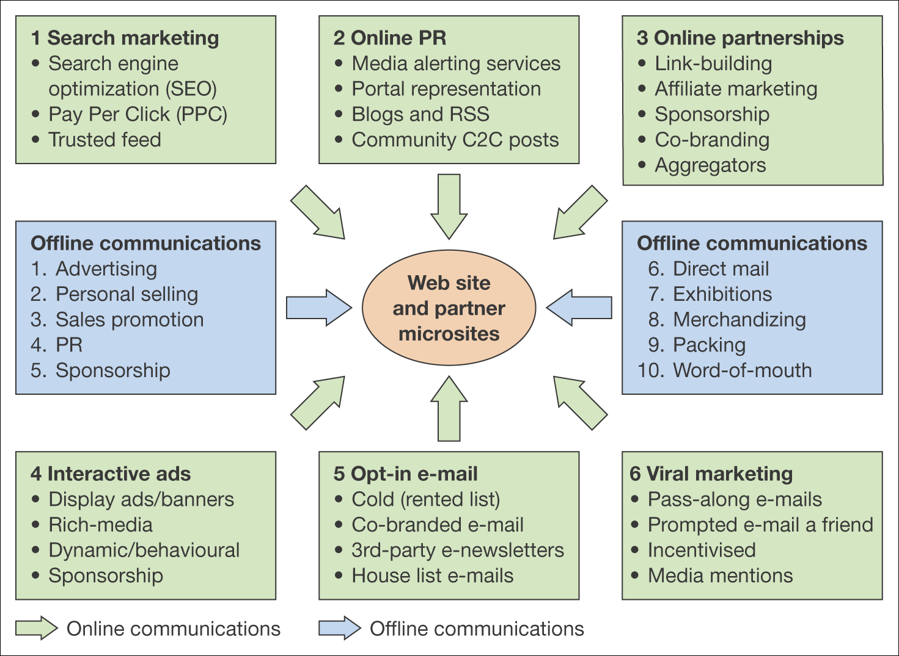
STRATEGI PERTUMBUHAN USAHA
STRATEGI PERTUMBUHAN BISNIS
1. MARKET PENETRATION STRATEGY (STRATEGI PENETRASI PASAR)
SALURAN STRATEGI MARKETING: Attract/Menarik Calon Pembeli Dengan Menggunakan Saluran (Channel) Promosi Online Dan Offline
Notes:
Marketing B2C: Product, Price, Promotion, Place, Service

Slide 36
STRATEGI PERTUMBUHAN USAHA
STRATEGI PERTUMBUHAN BISNIS
1. MARKET PENETRATION STRATEGY (STRATEGI PENETRASI PASAR)
SALURAN STRATEGI MARKETING: Attract/Menarik Calon Pembeli Dengan Menggunakan Saluran (Channel) Promosi Online, Dengan Online Maka Jangkauan Pasar bisa ke Seluruh Indonesia
Marketing Campaign
Program Promosi
Gambar
Testimoni
Artikel, Video
Gamification
Plan-Do-Check Action
1. Lead Generation
A. Online Channels Program
B. Offline Channels Program
2. Lead Capture
Online
Facebook
Twitter
Instagram
Youtube
Tiktok
Email
SMS
What Apps
E-Commerce
Offline
Televisi
Radio
Baliho
Flyer
Poster
Acara (Event)
Website Penjualan
Whats App Chat
Google Form
Redirect Link
Traffic Analytic
Lead Capture Program
Traffic Analytic
Lead Database
Lead Follow Up
Close Win
Become Promotor, Testimony
Follow Up By SALES Team
Others Lead Source (Manual)
Close Lost
3. Lead Nurture
Evaluate and Nurture
Lead Nurturing Program
Notes:
Sudah Update

Slide 37
STRATEGI PERTUMBUHAN USAHA
STRATEGI PERTUMBUHAN BISNIS
1. MARKET PENETRATION STRATEGY (STRATEGI PENETRASI PASAR)
SALURAN STRATEGI MARKETING: Attract/Menarik Calon Pembeli Dengan Menggunakan Saluran (Channel) Promosi Online Dan Offline
1. Lead Generation
Lead generation adalah proses mendapatkan minat calon pelanggan dan mengumpulkan informasi kontak mereka. Sehingga mereka menjadi prospek yang bisa dihubungi untuk dijadikan pelanggan. Ini melibatkan berbagai strategi pemasaran yang bertujuan untuk menarik perhatian calon pelanggan, membangun hubungan, dan mengarahkan mereka menuju tindakan pembelian.
Secara sederhana, lead generation adalah tentang memancing minat calon pelanggan dengan memberikan nilai tambah, seperti konten informatif atau penawaran khusus, dan mengumpulkan informasi kontak mereka untuk komunikasi lebih lanjut.

Slide 38
STRATEGI PERTUMBUHAN USAHA
STRATEGI PERTUMBUHAN BISNIS
1. MARKET PENETRATION STRATEGY (STRATEGI PENETRASI PASAR)
SALURAN STRATEGI MARKETING: Attract/Menarik Calon Pembeli Dengan Menggunakan Saluran (Channel) Promosi Online Dan Offline
1. Lead Generation
Tujuan utama dari lead generation adalah untuk membangun database leads (calon pelanggan) yang dapat bisnis kembangkan menjadi pelanggan yang membayar. Dengan memiliki daftar leads yang kuat, perusahaan dapat terus berinteraksi dan menyesuaikan tawaran mereka sesuai dengan kebutuhan dan minat dari calon pelanggan tersebut.
Selain itu, lead generation bertujuan untuk meningkatkan kesadaran merek. Melalui interaksi yang dilakukan selama proses lead generation, calon pelanggan menjadi lebih akrab dengan brand Anda, yang dapat memperkuat reputasi dan posisi pasar dalam jangka panjang.

Slide 39
STRATEGI PERTUMBUHAN USAHA
STRATEGI PERTUMBUHAN BISNIS
1. MARKET PENETRATION STRATEGY (STRATEGI PENETRASI PASAR)
SALURAN STRATEGI MARKETING: Attract/Menarik Calon Pembeli Dengan Menggunakan Saluran (Channel) Promosi Online Dan Offline
1. Lead Generation
Beberapa manfaat lead generation untuk bisnis, yaitu:
A. Meningkatkan Kesadaran Merek: Pertama, dengan rutin menarik leads, Anda memperkenalkan merek dan nilai perusahaan kepada lebih banyak orang, memperluas jangkauan pasar.
B. Pengumpulan Informasi Pelanggan: Proses ini memungkinkan Anda untuk mengumpulkan data tentang prospek yang dapat digunakan untuk kampanye pemasaran yang lebih tepat sasaran di masa depan.
C. Meningkatkan Penjualan: Semakin efektif proses lead generation, semakin banyak peluang penjualan yang dapat dihasilkan, yang pada akhirnya meningkatkan pendapatan dan profitabilitas.
D. Menurunkan Biaya Akuisisi Pelanggan: Lead generation yang efisien dapat mengurangi biaya akuisisi pelanggan dengan menarik leads berkualitas yang lebih mungkin berubah menjadi penjualan.
E. Memperluas Pasar dan Basis Pelanggan: Melalui lead generation, bisnis dapat menargetkan segmen pasar baru dan memperluas basis pelanggan mereka.

Slide 40
STRATEGI PERTUMBUHAN USAHA
STRATEGI PERTUMBUHAN BISNIS
1. MARKET PENETRATION STRATEGY (STRATEGI PENETRASI PASAR)
SALURAN STRATEGI MARKETING: Attract/Menarik Calon Pembeli Dengan Menggunakan Saluran (Channel) Promosi Online Dan Offline
1. Lead Generation
Adapun jenis-jenis lead generation yang penting Anda ketahui, yaitu:
1. Content Marketing: Menggunakan konten yang informatif dan menarik untuk menarik calon pelanggan melalui artikel, blog, video, atau infografik.
2. Search Engine Optimization (SEO): Meningkatkan visibilitas situs web di mesin pencari untuk menarik traffic yang berpotensi menjadi leads.
3. Pay-Per-Click Advertising (PPC): Iklan berbayar yang ditargetkan berdasarkan kata kunci tertentu pada mesin pencari atau platform media sosial.
4. Email Marketing: Mengirim email kepada daftar kontak yang telah opt-in untuk memberikan informasi, promosi, dan pembaruan.
5. Social Media Marketing: Menggunakan platform media sosial untuk berinteraksi dengan pengikut, membangun komunitas, dan menjaring leads.

Slide 41
STRATEGI PERTUMBUHAN USAHA
STRATEGI PERTUMBUHAN BISNIS
1. MARKET PENETRATION STRATEGY (STRATEGI PENETRASI PASAR)
SALURAN STRATEGI MARKETING: Attract/Menarik Calon Pembeli Dengan Menggunakan Saluran (Channel) Promosi Online Dan Offline
2. Lead Capture
Lead capture merujuk pada proses mengumpulkan informasi tentang calon pelanggan yang telah menunjukkan ketertarikan pada suatu produk atau layanan, dengan tujuan untuk dipelihara (nurtured) dan dikonversi menjadi pelanggan nyata melalui komunikasi tindak lanjut serta strategi pemasaran yang efektif.
Lead capture dapat dilakukan melalui berbagai metode, baik secara online maupun offline. Metode yang umum digunakan antara lain:
Media sosial
Chatbot dan live chat
Acara dan webinar
Kontes dan giveaway
Peningkatan konten (content upgrade) seperti e-book
Survei dan kuis

Slide 42
STRATEGI PERTUMBUHAN USAHA
STRATEGI PERTUMBUHAN BISNIS
1. MARKET PENETRATION STRATEGY (STRATEGI PENETRASI PASAR)
SALURAN STRATEGI MARKETING: Attract/Menarik Calon Pembeli Dengan Menggunakan Saluran (Channel) Promosi Online Dan Offline
2. Lead Capture
Mengapa Lead Capture Itu Penting?
Setelah berhasil dikumpulkan, lead tersebut menjadi sumber daya berharga bagi bisnis untuk dipelihara (nurtured) dan dikonversi menjadi pelanggan yang membayar. Strategi lead capture yang efektif mencakup pemberian insentif, penyajian konten yang menarik, serta komunikasi yang dipersonalisasi untuk membangun hubungan dan mengarahkan prospek melalui sales funnel. Keberhasilan lead capture sangat krusial dalam mendorong pendapatan dan menumbuhkan basis pelanggan.

Slide 43
STRATEGI PERTUMBUHAN USAHA
STRATEGI PERTUMBUHAN BISNIS
1. MARKET PENETRATION STRATEGY (STRATEGI PENETRASI PASAR)
SALURAN STRATEGI MARKETING: Attract/Menarik Calon Pembeli Dengan Menggunakan Saluran (Channel) Promosi Online Dan Offline
2. Lead Capture
Apakah Lead Form Efektif?
Lead form merupakan metode yang umum digunakan untuk mengumpulkan informasi kontak dari calon pelanggan. Biasanya, calon pelanggan bersedia mengisi formulir ini sebagai imbalan atas suatu penawaran, seperti aset berbayar (gated asset), uji coba gratis (free trial), atau demo. Lead form juga bisa sesederhana formulir kontak. Formulir ini dapat disematkan di website, landing page, email, maupun iklan di berbagai kanal media sosial.

Slide 44
STRATEGI PERTUMBUHAN USAHA
STRATEGI PERTUMBUHAN BISNIS
1. MARKET PENETRATION STRATEGY (STRATEGI PENETRASI PASAR)
SALURAN STRATEGI MARKETING: Attract/Menarik Calon Pembeli Dengan Menggunakan Saluran (Channel) Promosi Online Dan Offline
2. Lead Capture
7 Tips untuk Menangkap Lead secara Efektif:
1. Buat lead magnet yang menarik Untuk membuat lead magnet yang menarik, pastikan lead magnet tersebut mampu menyelesaikan masalah spesifik atau menjawab pain point umum dari target audiens Anda. Sampaikan manfaat lead magnet secara jelas dalam CTA dan formulir agar pengunjung terdorong menukar informasi kontak mereka.
2. Optimalkan landing page Landing page dapat dioptimalkan untuk lead capture dengan beberapa cara. Pertama, pastikan memiliki value proposition yang jelas, yaitu menjelaskan secara gamblang apa yang Anda tawarkan dan mengapa pengunjung perlu tertarik. Seperti konten lain di website, value proposition harus menjawab kebutuhan unik atau masalah utama target audiens.
3. Minimalkan jumlah kolom formulir Jika formulir meminta terlalu banyak data, pengunjung cenderung meninggalkannya sebelum selesai. Dengan meminimalkan jumlah kolom, Anda dapat menangkap lebih banyak lead sekaligus meningkatkan pengalaman pengguna secara keseluruhan.

Slide 45
STRATEGI PERTUMBUHAN USAHA
STRATEGI PERTUMBUHAN BISNIS
1. MARKET PENETRATION STRATEGY (STRATEGI PENETRASI PASAR)
SALURAN STRATEGI MARKETING: Attract/Menarik Calon Pembeli Dengan Menggunakan Saluran (Channel) Promosi Online Dan Offline
2. Lead Capture
4. Gunakan CTA yang menarik perhatian Buat CTA (Call to Action) yang mampu menarik perhatian agar dapat menangkap lebih banyak lead. Gunakan kata kerja yang mendorong tindakan, seperti “Download Sekarang”, “Daftar Hari Ini”, atau “Mulai Sekarang”. Selain itu, gunakan bahasa yang menimbulkan kesan urgensi atau eksklusivitas, seperti “Dapatkan Penawaran Terbatas Ini” atau “Daftar untuk Mengamankan Slot Anda”.
5. Manfaatkan popup exit-intent Popup exit-intent bisa menjadi cara yang sangat efektif untuk menangkap informasi lead dari pengunjung yang hendak meninggalkan website Anda. Agar efektif, berikan alasan yang kuat bagi pengunjung untuk membagikan informasi kontak mereka, seperti diskon, sumber daya gratis, penawaran terbatas, atau akses ke konten eksklusif. Manfaat dari penawaran tersebut harus disampaikan dengan bahasa yang singkat, jelas, dan persuasif.

Slide 46
STRATEGI PERTUMBUHAN USAHA
STRATEGI PERTUMBUHAN BISNIS
1. MARKET PENETRATION STRATEGY (STRATEGI PENETRASI PASAR)
SALURAN STRATEGI MARKETING: Attract/Menarik Calon Pembeli Dengan Menggunakan Saluran (Channel) Promosi Online Dan Offline
2. Lead Capture
6. Tampilkan social proof Menampilkan testimoni, studi kasus, dan bentuk social proof lainnya dapat membantu membangun kepercayaan dan kredibilitas, yang sangat penting untuk mengonversi prospek menjadi lead. Membagikan konten buatan pengguna (user-generated content) seperti ulasan pelanggan juga bisa sangat persuasif.
7. Pastikan responsif di perangkat mobile Pastikan landing page, email, dan konten lead generation lainnya dioptimalkan untuk semua pengguna, apa pun perangkat yang mereka gunakan. Oleh karena itu, landing page harus responsif dan tampil dengan baik di berbagai perangkat agar tidak kehilangan peluang konversi dari pengguna mobile. Saat menguji konten di perangkat mobile maupun perangkat lain, pastikan tampilannya sesuai dan waktu muatnya cepat.

Slide 47
STRATEGI PERTUMBUHAN USAHA
STRATEGI PERTUMBUHAN BISNIS
1. MARKET PENETRATION STRATEGY (STRATEGI PENETRASI PASAR)
SALURAN STRATEGI MARKETING: Attract/Menarik Calon Pembeli Dengan Menggunakan Saluran (Channel) Promosi Online Dan Offline
3. Lead Nurture
Apa Itu Lead Nurturing dan Mengapa Penting?
Lead nurturing adalah proses membangun hubungan yang bermakna dengan calon pelanggan dengan cara memberikan konten yang tepat dan relevan di setiap tahap perjalanan pembeli (buyer’s journey).
Pada dasarnya, tujuan lead nurturing adalah membimbing prospek melalui sales funnel dan membawa mereka semakin dekat pada pengambilan keputusan pembelian.

Slide 48
STRATEGI PERTUMBUHAN USAHA
STRATEGI PERTUMBUHAN BISNIS
1. MARKET PENETRATION STRATEGY (STRATEGI PENETRASI PASAR)
SALURAN STRATEGI MARKETING: Attract/Menarik Calon Pembeli Dengan Menggunakan Saluran (Channel) Promosi Online Dan Offline
3. Lead Nurture
Berikut adalah beberapa manfaat penting dari lead nurturing:
1. Membangun hubungan Lead nurturing bukan sekadar tentang menjual produk. Proses ini berfokus pada membangun kepercayaan dan kredibilitas. Dengan secara konsisten memberikan informasi yang bernilai, Anda sebenarnya sedang membangun hubungan dengan para lead, sehingga mereka lebih cenderung memilih bisnis Anda ketika akhirnya siap melakukan pembelian.
2. Mengedukasi dan memberi informasi Calon pelanggan sering kali membutuhkan waktu untuk meneliti sebuah produk sebelum mengambil keputusan. Lead nurturing memungkinkan Anda mengedukasi lead mengenai manfaat penawaran Anda, menjawab kekhawatiran mereka, serta membantu mereka membuat keputusan yang lebih tepat dan terinformasi.
3. Memperpendek siklus penjualan Lead nurturing yang efektif dapat mempercepat proses penjualan dengan menjaga merek Anda tetap berada di benak calon pelanggan. Ketika lead terus menerima informasi yang relevan, mereka cenderung bergerak lebih cepat melalui sales funnel.

Slide 49
STRATEGI PERTUMBUHAN USAHA
STRATEGI PERTUMBUHAN BISNIS
1. MARKET PENETRATION STRATEGY (STRATEGI PENETRASI PASAR)
SALURAN STRATEGI MARKETING: Attract/Menarik Calon Pembeli Dengan Menggunakan Saluran (Channel) Promosi Online Dan Offline
3. Lead Nurture
4. Meningkatkan tingkat konversi Dengan memahami kebutuhan lead secara mendalam dan menyajikan konten yang disesuaikan, peluang untuk mengonversi mereka menjadi pelanggan akan semakin besar. Komunikasi yang dipersonalisasi dan tepat sasaran dapat meningkatkan tingkat konversi secara signifikan serta menaikkan average order value (AOV).
5. Mengurangi biaya pemasaran Melakukan nurturing terhadap lead yang sudah ada umumnya jauh lebih hemat biaya dibandingkan harus terus mencari lead baru. Menjaga hubungan dengan calon pelanggan yang telah menunjukkan ketertarikan pada produk atau layanan Anda dapat secara signifikan menurunkan biaya akuisisi pelanggan (customer acquisition cost).

Slide 50
STRATEGI PERTUMBUHAN USAHA
STRATEGI PERTUMBUHAN BISNIS
1. MARKET PENETRATION STRATEGY (STRATEGI PENETRASI PASAR)
SALURAN STRATEGI MARKETING: Attract/Menarik Calon Pembeli Dengan Menggunakan Saluran (Channel) Promosi Online Dan Offline
3. Lead Nurture
Sebelum memulai kampanye lead nurturing, tentukan terlebih dahulu:
Tujuan kampanye
Target audiens
Perjalanan pembeli (buyer’s journey)
Informasi apa saja yang dibutuhkan pelanggan di setiap tahap, serta bagaimana cara menyampaikannya

Slide 51
STRATEGI PERTUMBUHAN USAHA
STRATEGI PERTUMBUHAN BISNIS
1. MARKET PENETRATION STRATEGY (STRATEGI PENETRASI PASAR)
SALURAN STRATEGI MARKETING: Attract/Menarik Calon Pembeli Dengan Menggunakan Saluran (Channel) Promosi Online Dan Offline
3. Lead Nurture
Banyak kanal yang efektif untuk lead nurturing. Beberapa kanal terbaik di antaranya adalah:
1. Media sosial Media sosial sangat efektif untuk lead nurturing karena memungkinkan Anda menjangkau banyak calon pelanggan secara bersamaan. Dengan membuat dan membagikan konten yang bernilai serta relevan di kanal media sosial, Anda dapat membangun hubungan yang kuat dengan calon pelanggan sekaligus memantau perkembangan upaya Anda.
2. Email Email marketing merupakan salah satu kanal paling efektif untuk lead nurturing karena sifatnya lebih personal dibandingkan platform lain. Email memungkinkan bisnis menyapa lead secara langsung dengan nama mereka dan menghadirkan pengalaman yang sangat dipersonalisasi.
3. Panggilan telepon Platform online memang sangat membantu di dunia yang serba cepat saat ini. Namun, karena pelanggan sudah terbiasa menerima komunikasi secara digital, mereka justru sering menghargai panggilan telepon dari orang sungguhan. Oleh karena itu, panggilan telepon sangat efektif untuk membangun koneksi personal dan loyalitas pelanggan.
4. Webinar Webinar tidak hanya memungkinkan Anda menjangkau banyak calon pelanggan sekaligus, tetapi juga memberi kesempatan untuk memposisikan diri sebagai ahli di industri Anda. Karena disajikan dalam format video, prospek dapat melihat langsung wajah Anda, yang sangat membantu dalam membangun kepercayaan.

Slide 52
STRATEGI PERTUMBUHAN USAHA
STRATEGI PERTUMBUHAN BISNIS
1. MARKET PENETRATION STRATEGY (STRATEGI PENETRASI PASAR)
SALURAN STRATEGI MARKETING: Attract/Menarik Calon Pembeli Dengan Menggunakan Saluran (Channel) Promosi Online Dan Offline
3. Lead Nurture
Berikut adalah beberapa jenis utama kampanye lead nurturing yang umum digunakan oleh para marketer:
1. Kampanye welcome Kampanye welcome merupakan rangkaian email otomatis yang dirancang untuk memberikan kesan pertama yang positif kepada lead baru. Anda mengirimkan serangkaian email sambutan selama beberapa hari yang berisi pengenalan merek, informasi penting, serta ajakan untuk menjelajahi produk atau layanan Anda.
2. Kampanye drip email Kampanye drip email melibatkan pengiriman serangkaian email yang telah dijadwalkan sebelumnya dalam periode tertentu. Isinya dapat berupa kombinasi konten edukatif, informasi produk, kisah sukses pelanggan, hingga penawaran khusus, yang secara bertahap membimbing lead melalui sales funnel.
3. Kampanye engagement di media sosial Jenis kampanye ini berfokus pada interaksi di media sosial, seperti membagikan konten bernilai, mengadakan kontes, menyelenggarakan sesi tanya jawab langsung (live Q&A), serta berpartisipasi dalam percakapan yang relevan dengan audiens target.

Slide 53
STRATEGI PERTUMBUHAN USAHA
STRATEGI PERTUMBUHAN BISNIS
1. MARKET PENETRATION STRATEGY (STRATEGI PENETRASI PASAR)
SALURAN STRATEGI MARKETING: Attract/Menarik Calon Pembeli Dengan Menggunakan Saluran (Channel) Promosi Online Dan Offline
3. Lead Nurture
4. Kampanye webinar Anda juga dapat menyelenggarakan webinar yang membahas topik-topik yang diminati oleh lead, lalu menawarkan solusi yang relevan dan saling melengkapi di bagian akhir. Webinar efektif karena memungkinkan interaksi secara real-time serta memberikan kesempatan untuk langsung menjawab pertanyaan peserta. Selain itu, webinar dapat direkam dan dibagikan kembali kepada prospek yang tidak sempat hadir.
5. Kampanye multichannel Sehebat apa pun kampanye lead nurturing yang Anda jalankan, Anda tidak bisa hanya mengandalkan satu platform saja. Alasannya, audiens tidak menghabiskan seluruh waktunya di satu kanal. Inilah mengapa pendekatan multichannel sangat efisien. Sebagai contoh, Anda dapat memanfaatkan pencarian organik untuk menarik prospek masuk ke dalam funnel, kemudian menawarkan unduhan e-book gratis agar mereka bersedia memberikan izin untuk dihubungi melalui email. Selanjutnya, Anda dapat menjalankan kampanye email otomatis untuk melanjutkan proses nurturing.

Slide 54
STRATEGI PERTUMBUHAN USAHA
STRATEGI PERTUMBUHAN BISNIS
1. MARKET PENETRATION STRATEGY (STRATEGI PENETRASI PASAR)
SALURAN MARKETING STRATEGY: Attract/Menarik Calon Pembeli Dengan Menggunakan Channel Online, Dengan Online Maka Jangkauan Pasar bisa ke Seluruh Indonesia
Others Lead Source
Cold Calling, Visit: B2G, B2B
Program Refferal Umum
Database Dari Pemerintah
Database Dari Swasta
Notes:
Sudah Update

Slide 55
STRATEGI PERTUMBUHAN USAHA
STRATEGI PERTUMBUHAN BISNIS
1. MARKET PENETRATION STRATEGY (STRATEGI PENETRASI PASAR)
SALURAN MARKETING STRATEGY: Attract/Menarik Calon Pembeli Dengan Menggunakan Channel Offline
Offline Marketing adalah strategi memasarkan produk dan bisnis menggunakan saluran media tradisional tanpa bantuan internet. Media tersebut dapat berupa televisi, radio, baliho, flyer, poster, dan acara (event).
Bisnis pun bisa melakukan strategi pemasaran offline secara langsung kepada target pasarnya tanpa menggunakan media atau perantara apapun. Salah satu metodenya adalah word-of-mouth marketing, yakni memberitahukan keunggulan produk secara langsung yang dilakukan oleh pelanggan setelah mencoba produk kita.
Notes:
Marketing B2C: Product, Price, Promotion, Place, Service

Slide 56
STRATEGI PERTUMBUHAN USAHA
STRATEGI PERTUMBUHAN BISNIS
1. MARKET PENETRATION STRATEGY (STRATEGI PENETRASI PASAR)
BRAND ACTIVATION
Brand Activation adalah salah satu strategi marketing yang memberikan pengalaman unik dan berkesan kepada pelanggan dalam bentuk campaign, event, maupun interaksi lain.
Brand Activation termasuk strategi pemasaran di mana perusahaan menjangkau konsumen untuk terhubung dengan mereka, membentuk citra brand, serta mempromosikan merek secara aktif.
Dengan kata lain, Brand Activation merupakan upaya untuk membuat brand dikenal di pasarnya dan mendorong audiens untuk bertindak dengan cara memberi mereka gambaran sekilas tentang produk.
Tindakan di sini berarti interaksi antara perusahaan dengan pelanggan yang menghasilkan komunikasi dua arah.
Brand Activation juga membantu konsumen memahami merek dengan cara yang lebih baik. Sebagai hasilnya, strategi ini akan membangun kepercayaan dan loyalitas antara konsumen dan merek.
Adanya strategi Brand Activation memperbesar peluang bisnis mendapatkan lebih banyak pelanggan setia dan memberikan pengalaman merek yang berkesan bagi audiens.
Notes:
Sudah Update

Slide 57
STRATEGI PERTUMBUHAN USAHA
STRATEGI PERTUMBUHAN BISNIS
1. MARKET PENETRATION STRATEGY (STRATEGI PENETRASI PASAR)
Manfaat Brand Activation
Campaign dalam brand activation berfokus memastikan suatu merek tetap relevan dan diminati konsumen, baik merek yang baru saja diluncurkan maupun yang sudah ada.
Strategi ini juga secara efektif membantu brand meningkatkan basis pengguna, memperbaiki dan meningkatkan reputasi, serta menarik perhatian audiens.
Feedough mengungkapkan beberapa manfaat adanya brand activation:
Meningkatkan visibilitas: brand activation membantu merek dikenal lebih banyak audiens. Bahkan brand besar sekalipun tetap menjalankan campaign brand activation untuk meningkatkan visibilitas dan menarik lebih banyak pelanggan.
Meningkatkan brand awareness: biasanya, merek maupun produk baru masih jarang dikenali konsumen. Melalui brand activation, perusahaan bisa menjangkau target audiens dan meningkatkan brand awareness.
Membangun kepercayaan dan hubungan dengan konsumen: tujuan lain dari brand activation adalah membangun kepercayaan konsumen terhadap brand dan produknya. Kepercayaan pada suatu brand akan berdampak ke loyalitas konsumen dan meningkatkan kemungkinan pembelian berulang.
Mendorong keterlibatan konsumen: brand activation menjadi jembatan antara pelanggan dan merek, sehingga menghasilkan keterlibatan pelanggan. Keterlibatan ini mengacu pada kesediaan pelanggan untuk berpartisipasi aktif dan berkomunikasi dengan merek.
Notes:
Sudah Update

Slide 58
STRATEGI PERTUMBUHAN USAHA
STRATEGI PERTUMBUHAN BISNIS
1. MARKET PENETRATION STRATEGY (STRATEGI PENETRASI PASAR)
Jenis-jenis Brand Activation
Untuk mencapai hasil yang diinginkan, marketer perlu merancang campaign brand activation berdasarkan tujuan yang telah ditentukan sebelumnya. Dibandingkan dengan strategi pemasaran lain, perusahaan mungkin harus menginvestasikan lebih banyak waktu untuk penelitian dan perencanaan dalam pelaksanaan brand activation.
Namun, seperti strategi pemasaran lain, ada banyak pilihan yang tersedia bagi perusahaan.
Berikut beberapa jenis strategi brand activation dirangkum dari Feedough:
1. Experimental marketing
Experimental marketing juga dikenal dengan engagement marketing adalah bagian penting dari strategi brand activation.
Sesuai dengan namanya, metode ini memungkinkan konsumen dapat merasakan produk atau layanan secara langsung.
Misalnya, untuk mempromosikan merek kosmetik, perusahaan yang bersangkutan mengadakan campaign di mana konsumen bisa mendapatkan makeover dari stylist yang sudah disewa oleh perusahaan.
Campaign ini membantu konsumen berinteraksi secara fisik sekaligus mendapatkan pengalaman makeover yang menyenangkan.
Notes:
Sudah Update

Slide 59
STRATEGI PERTUMBUHAN USAHA
STRATEGI PERTUMBUHAN BISNIS
1. MARKET PENETRATION STRATEGY (STRATEGI PENETRASI PASAR)
2. In-store brand activation
Jenis metode lain adalah dengan in-store brand activation.
Dibandingkan sekadar mendemonstrasikan produk, strategi ini berfokus menyelenggarakan acara langsung di toko offline atau menggunakan experiential technology untuk mendorong pelanggan mengambil tindakan langsung di sana.
In-store brand activation dapat membantu pelanggan terhubung dengan merek, memastikan apakah produk yang dijual benar-benar menarik perhatian pelanggan, serta melihat reaksi langsung pelanggan terhadap produk.
3. Sampling campaign
Sampling campaign adalah salah satu strategi brand activation yang paling banyak dicoba dan diuji, sebab campaign ini sederhana namun efektif dan berkesan.
Sampling campaign bekerja dengan cara membiarkan konsumen mencoba beberapa produk atau layanan secara gratis.
Misalnya, perusahaan menyelenggarakan giveaway di mana pemenang akan menerima produk atau layanan perusahaan tanpa dipungut biaya apa pun.
Notes:
Sudah Update

Slide 60
STRATEGI PERTUMBUHAN USAHA
STRATEGI PERTUMBUHAN BISNIS
1. MARKET PENETRATION STRATEGY (STRATEGI PENETRASI PASAR)
4. Digital campaign
Kehadiran internet menjadikan banyak orang aktif di berbagai platform media sosial. Kondisi ini bisa menjadi peluang bagi perusahaan untuk terlibat dengan target audiensnya.
Umumnya, tim marketing sudah menjalankan digital campaign untuk proses pemasaran yang sedang berjalan. Namun, dengan proses brand activation, campaign menjadi lebih spesifik, jangkauannya lebih luas, dan terfokus pada target audiens.
Dibandingkan dengan campaign brand activation lain, digital campaign lebih hemat anggaran dan mudah dijalankan. Namun, lebih banyak kreativitas, inovasi, dan penelitian diperlukan untuk menarik perhatian audiens.
Notes:
Sudah Update

Slide 61
STRATEGI PERTUMBUHAN USAHA
STRATEGI PERTUMBUHAN BISNIS
1. MARKET PENETRATION STRATEGY (STRATEGI PENETRASI PASAR)
Berdasarkan Skalanya, Brand Activation Bisa Dibagi Menjadi Beberapa Kategori:
Brand Activation Mikro
Brand Activation Kecil
Brand Activation Menengah
Brand Activation Besar
Notes:
Sudah Update

Slide 62









STRATEGI PERTUMBUHAN USAHA
STRATEGI PERTUMBUHAN BISNIS
Kanvas Model Strategi Marketing
Mitra Utama
Aktivitas Utama
Strategi Marketing Yang Dipilih
Hubungan Dengan Pelanggan
Target Pasar
Partnership Dengan Pedagang Kaki Lima
Market Acquisition
Supplier Acquisition
Operasional
1. “Unique Ways” To Improve Company Brand Awareness
2. Social Empowerment
Perusahaan Besar
Perusahaan Menengah
Social Media campaign
Event
Saluran/ Channels
Sumber Daya Utama
Online:
Mobile Application
Website
Social Media
off-line:
Media brochure
Event
Pedagang Kaki Lima
Aplikasi
Struktur Biaya
Indikator Kesuksesan
Marketing
Market Acquisition
Supplier Acquisition
Operational Cost
Sharing Profit Iklan

Slide 63
STRATEGI PERTUMBUHAN USAHA
STRATEGI PERTUMBUHAN BISNIS
1. MARKET PENETRATION STRATEGY (STRATEGI PENETRASI PASAR)
CONVERT CUSTOMER (MENGKONVERSI PELANGGAN)
Leads
Customer
Sales (Penjualan)
Ubah Lead/Prospek menjadi Pelanggan
Untuk Mengubah Prospek menjadi Pelanggan nyata melalui saluran penjualan
Notes:
Sales Strategy: Channel Penjualan, Promosi Penjualan: Benefit untuk Toko, Benefit untuk Pelanggan
Product, Price, After Sales Service, Jaminan

Slide 64
STRATEGI PERTUMBUHAN USAHA
STRATEGI PERTUMBUHAN BISNIS
1. MARKET PENETRATION STRATEGY (STRATEGI PENETRASI PASAR)
Kerangka Kerja Strategi Penjualan
Strategi Yang Dipilih
Cara Menyampaikan Ke Target Pasar
STRATEGI PENJUALAN
Strategi Penjualan Langsung Dan Tidak Langsung
Tipe Sales Person: Farmer, Hunter, Trapper, Gatherer
Strategi Tenaga Penjualan
Strategi Kerjasama Penjualan
Strategi Insentif Penjualan
Strategi Penawaran Penjualan
Efek Sales: Konsep AIDAS
Hubungan Dengan Pelanggan
TARGET PASAR
Saluran (Channel)
Notes:
Sudah Update

Slide 65
STRATEGI PERTUMBUHAN USAHA
STRATEGI PERTUMBUHAN BISNIS
1. MARKET PENETRATION STRATEGY (STRATEGI PENETRASI PASAR)
SIKLUS HIDUP SALES – SALES ACTIVATION
DEVELOPMENT
Pengembangan
INTRODUCTION
Pengenalan
GROWTH
Pertumbuhan
MATURITY
Jenuh
DECLINE
Penurunan
SALES
TIME

Slide 66
STRATEGI PERTUMBUHAN USAHA
STRATEGI PERTUMBUHAN BISNIS
1. MARKET PENETRATION STRATEGY (STRATEGI PENETRASI PASAR)
CONVERT CUSTOMER (MENGKONVERSI PELANGGAN)
Tipe-Tipe Sales Person
Empat tipe sales person adalah:
Gatherer (Pengumpul)
Farmer (Pemelihara/Pengembang)
Hunter (Pemburu)
Trapper (Penjebak)
Apa itu sales persona tipe Hunter?
Sesuai dengan namanya, sales tipe Hunter aktif mencari dan memburu prospek, lalu menggunakan keahlian mereka untuk mengubah prospek tersebut menjadi penjualan. Mereka sangat termotivasi (biasanya oleh komisi) dan tidak keberatan bekerja secara mandiri—bahkan, sebagian besar justru lebih menyukainya.
Sales tipe Hunter memiliki kemampuan untuk dengan cepat membangun kepercayaan prospek dan menutup penjualan secara konsisten. Namun, mereka umumnya tidak terlalu unggul dalam membangun hubungan jangka panjang dengan pelanggan.
Notes:
Sales Strategy: Channel Penjualan, Promosi Penjualan: Benefit untuk Toko, Benefit untuk Pelanggan
Product, Price, After Sales Service, Jaminan

Slide 67
STRATEGI PERTUMBUHAN USAHA
STRATEGI PERTUMBUHAN BISNIS
1. MARKET PENETRATION STRATEGY (STRATEGI PENETRASI PASAR)
CONVERT CUSTOMER (MENGKONVERSI PELANGGAN)
Apa itu sales persona tipe Farmer? Sales tipe Farmer tidak terlalu menikmati aktivitas mencari prospek dan negosiasi seperti halnya Hunter. Mereka lebih memilih menghabiskan waktu untuk memelihara hubungan dengan pelanggan yang sudah ada. Tujuannya adalah meningkatkan loyalitas dan retensi pelanggan, sekaligus mengidentifikasi peluang upsell dan cross-sell.
Profesional dengan persona Farmer sangat peduli terhadap keberhasilan pelanggan (customer success) dan menikmati peran mereka dalam membantu pelanggan mendapatkan nilai maksimal dari produk atau layanan perusahaan.
Apa itu sales persona tipe Trapper? Terakhir adalah sales tipe Trapper. Tipe ini memiliki pemahaman yang mendalam tentang target audiensnya dan berusaha menjangkau calon pelanggan di tempat mereka berada.
Dengan kata lain, Trapper menggunakan teknik inbound marketing untuk menarik calon pembeli agar datang kepada mereka. Mereka bisa menulis artikel blog dengan menerapkan praktik terbaik SEO, membuat dan mengunggah video ke YouTube, serta aktif dalam social selling. Oleh karena itu, pemahaman tentang platform seperti LinkedIn, Facebook, dan jaringan sosial lainnya menjadi hal yang wajib.
Sales tipe Trapper juga unggul dalam mengumpulkan social proof, seperti testimoni dan studi kasus, yang kemudian digunakan sebagai alat untuk menutup lebih banyak penjualan.
Notes:
Sales Strategy: Channel Penjualan, Promosi Penjualan: Benefit untuk Toko, Benefit untuk Pelanggan
Product, Price, After Sales Service, Jaminan

Slide 68
STRATEGI PERTUMBUHAN USAHA
STRATEGI PERTUMBUHAN BISNIS
1. MARKET PENETRATION STRATEGY (STRATEGI PENETRASI PASAR)
CONVERT CUSTOMER (MENGKONVERSI PELANGGAN)
1. Tenaga Penjualan (Salesforce): Sales force merupakan bagian dalam sebuah perusahaan yang bertugas untuk memasarkan produk dan layanan yang ditawarkan kepada pelanggan, atau dengan kata lain, Departemen Penjualan. Tujuannya adalah untuk mencapai target penjualan yang ditetapkan oleh perusahaan, membangun dan memelihara hubungan baik dengan pelanggan, serta memastikan kepuasan pelanggan.
Sales force memainkan peran yang sangat penting dalam meningkatkan penjualan perusahaan dan memastikan bahwa produk dan layanannya terjual dengan baik kepada pelanggan. Mereka bertanggung jawab untuk melakukan prospek dan mencari peluang bisnis baru, melakukan presentasi dan demonstrasi produk, serta mengelola hubungan dengan pelanggan.
Dalam menjalankan tugasnya, sales force harus memiliki pengetahuan yang baik tentang produk dan layanan perusahaan, serta memahami kebutuhan dan keinginan pelanggan. Mereka juga harus memiliki kemampuan berkomunikasi dan negosiasi yang baik, serta memiliki pemahaman tentang pasar dan industri yang mereka targetkan. Oleh karena itu, peran sales force sangat penting dalam menentukan keberhasilan penjualan suatu perusahaan.
Notes:
Sales Strategy: Channel Penjualan, Promosi Penjualan: Benefit untuk Toko, Benefit untuk Pelanggan
Product, Price, After Sales Service, Jaminan

Slide 69
STRATEGI PERTUMBUHAN USAHA
STRATEGI PERTUMBUHAN BISNIS
1. MARKET PENETRATION STRATEGY (STRATEGI PENETRASI PASAR)
CONVERT CUSTOMER (MENGKONVERSI PELANGGAN)
2. Di dalam proses Kerjasama antara penjual dan pembeli, terdapat dua sistim penjualan yang biasa diterapkan yaitu sistim konsinyasi dan sistim beli putus.
Sistim Konsinyasi.
Sistim Konsinyasi adalah bentuk kerjasama antara pemilik barang (consignor) kepada Reseller (consignee) penjual akan mendapatkan komisi tertentu atau potongan harga dari penjualan yang dilakukan. Dengan metode ini, pemasok (pengirim) menyerahkan produknya kepada penerima barang tetapi tidak menghasilkan uang hingga Reseller (penerima barang) menjual produk tersebut kepada pelanggannya.
Sistim Beli putus.
Sistim beli putus adalah bentuk kerjasama dimana pemilik barang (consignor) menjual kepada reseller (consignee) dan pada waktu tertentu pemilik barang dapat melakukan tagihan kepada reseller, tagihan dapat dilakukan sesuai perjanjian seperti 1 hingga 2 bulan. sedangkan reseller harus membayar pembelian produk tersebut meskipun barang belum laku atau masih ada sisa stock yang belum seluruhnya laku.
Pada sistim beli putus umumnya reseller memperoleh discount yang lebih besar dibanding dengan sistim Konsinyasi, misalkan pada sistim konsinyasi reseller hanya memperoleh maximal disc 20%, maka pada sistim beli putus reseller dapat memperoleh discount hingga 30% bahkan lebih.
Notes:
Sales Strategy: Channel Penjualan, Promosi Penjualan: Benefit untuk Toko, Benefit untuk Pelanggan
Product, Price, After Sales Service, Jaminan

Slide 70
STRATEGI PERTUMBUHAN USAHA
STRATEGI PERTUMBUHAN BISNIS
1. MARKET PENETRATION STRATEGY (STRATEGI PENETRASI PASAR)
CONVERT CUSTOMER (MENGKONVERSI PELANGGAN)
3. Apa saja ide insentif saluran penjualan?
Insentif saluran penjualan adalah imbalan atau insentif yang ditawarkan oleh bisnis kepada saluran penjualan mereka untuk memotivasi mereka menjual lebih banyak produk atau layanan. Berikut adalah beberapa ide untuk insentif saluran penjualan:
1. Bonus berbasis komisi: Tawarkan kepada saluran penjualan persentase dari setiap penjualan yang mereka lakukan sebagai bonus.
2. Diskon produk: Tawarkan saluran penjualan potongan harga pada produk untuk membantu mereka menjual lebih banyak.
3. Insentif perjalanan: Tawarkan saluran penjualan perjalanan atau insentif perjalanan lainnya untuk memenuhi target penjualan tertentu.
4. Program pengakuan: Mengakui saluran penjualan berkinerja terbaik dengan penghargaan atau bentuk pengakuan lainnya.
5. Fasilitas mitra: Tawarkan fasilitas atau manfaat khusus kepada saluran penjualan untuk bekerja sama dengan bisnis Anda, seperti akses eksklusif ke produk baru atau harga awal penjualan.
Notes:
Sales Strategy: Channel Penjualan, Promosi Penjualan: Benefit untuk Toko, Benefit untuk Pelanggan
Product, Price, After Sales Service, Jaminan

Slide 71
STRATEGI PERTUMBUHAN USAHA
STRATEGI PERTUMBUHAN BISNIS
1. MARKET PENETRATION STRATEGY (STRATEGI PENETRASI PASAR)
CONVERT CUSTOMER (MENGKONVERSI PELANGGAN)
4. Strategi Penawaran Penjualan Dengan Konsep AIDAS
AIDAS adalah model marketing yang dapat mengidentifikasi tahapan kognitif yang dialami seseorang dalam proses pembelian untuk suatu produk dan layanan.
Model ini menjelaskan bagaimana pembeli melalui sebuah proses yang terdiri dari beberapa tahap sebelum akhirnya ia melakukan kegiatan pembelian.
AIDAS merupakan singkatan dari Attention, Interest, Desire, Action, Satisfication. Berikut penjelasannya:
A. Attention Dilansir dari situs Corporate Finance Institute, attention merupakan tahapan di mana konsumen mendapat perhatian terhadap suatu produk. Artinya penjual akan melakukan berbagai upaya untuk menarik perhatian pembeli, supaya konsumen mendapatkan kesan pertama yang baik.
Attention bisa dilakukan dengan berbagai cara. Misalnya lewat iklan media sosial, iklan di televisi, ataupun dengan promosi langsung ke calon konsumen.
Notes:
Sudah Update

Slide 72
STRATEGI PERTUMBUHAN USAHA
STRATEGI PERTUMBUHAN BISNIS
1. MARKET PENETRATION STRATEGY (STRATEGI PENETRASI PASAR)
B. Interest Adalah tahapan saat penjual harus menciptakan minat pada diri konsumennya. Misalnya apakah suatu produk dapat menarik minat khalayak untuk membeli dan memakainya.
Penciptaan interest bisa dilakukan dengan menarik perhatian konsumen secara intensif. Sehingga minat pembeli semakin kuat. Agar minat pembeli semakin kuat, penjual bisa lebih fokus pada target pasar dan menentukan cara yang dirasa pas. Misalnya yang ditargetkan remaja, penjual bisa bertanya soal aktivitas atau kesukaannya dan kemudian bisa dihubungkan pada produk yang dijual.
C. Desire Pada tahap ini, penjual memberikan penawaran yang tidak dapat ditolak. Artinya penjual akan terus merangsang keinginan konsumen hingga akhirnya berniat membeli. Penjual akan berusaha menyingkirkan berbagai penghalang, seperti penolakan, interupsi ataupun hal lainnya. Tahapan ini bisa dilakukan dengan memberi promosi, penawaran harga terbaik, diskon, pemberian informasi menarik tentang produk, manfaat menggunakan produk, dan lain sebagainya.
Notes:
Sudah Update

Slide 73
STRATEGI PERTUMBUHAN USAHA
STRATEGI PERTUMBUHAN BISNIS
1. MARKET PENETRATION STRATEGY (STRATEGI PENETRASI PASAR)
D. Action Action merupakan tahapan untuk membuat konsumen mengambil tindakan pembelian. Kegiatan penjualan dianggap berhasil apabila konsumen membeli produk yang sudah ditawarkan. Hal ini bisa dilakukan dengan mengajak konsumen untuk membeli produknya.
E. Satisfication Merupakan tahapan di mana penjual akan memastikan konsumen mendapatkan kepuasan. Tidak hanya dari segi promosi saja, tetapi juga dalam penggunaan produk. Sehingga konsumen merasa jika keputusan yang diambil sudah tepat. Hal ini bisa dilakukan dengan mengucapkan terima kasih kepada konsumen setelah membeli produknya, menjaga kualitas produk, menanggapi keluhan terhadap produk, dan lain sebagainya.
Notes:
Sudah Update

Slide 74
STRATEGI PERTUMBUHAN USAHA
STRATEGI PERTUMBUHAN BISNIS
1. MARKET PENETRATION STRATEGY (STRATEGI PENETRASI PASAR)
CONVERT CUSTOMER (MENGKONVERSI PELANGGAN)
SALURAN PENJUALAN:
1. Penjualan langsung adalah teknik penjualan yang dilakukan secara langsung kepada para target market. Dengan kata lain, para salesman akan langsung mendatangi target pasar atau calon konsumennya untuk menjual dan menawarkan produk. Dengan berkembangnya teknologi, Penjualan Langsung Dapat dilakukan secara Online maupun Offline.
Macam-macam Penjualan Langsung
A. Penjualan Langsung Personal: yaitu sebuah strategi direct sales yang melibatkan penjualan langsung dan dilakukan secara tatap muka dari pintu ke pintu (door to door).
Konsep door to door memang masih dilakukan, namun tidak sebanyak dulu karena saat ini, dengan berkembangnya teknologi, banyak pihak salesman yang melakukannya secara online.
B. Penjualan Grup: Jenis penjualan ini terjadi dalam pengaturan grup. Metode utama untuk menghasilkan prospek penjualan adalah dengan mengadakan acara sosial dan menawarkan produk untuk dijual.
C. Multi-level Marketing: Jika Anda seorang penjual bisnis multi-level, fokus utama Anda adalah merekrut anggota, bukan produk itu sendiri. Pendapatan yang diperoleh melalui itu didasarkan pada komisi penjualan dan penjualan yang dilakukan oleh mitra bisnis lain yang direkrut.
Notes:
Sales Strategy: Channel Penjualan, Promosi Penjualan: Benefit untuk Toko, Benefit untuk Pelanggan
Product, Price, After Sales Service, Jaminan

Slide 75
STRATEGI PERTUMBUHAN USAHA
STRATEGI PERTUMBUHAN BISNIS
1. MARKET PENETRATION STRATEGY (STRATEGI PENETRASI PASAR)
CONVERT CUSTOMER (MENGKONVERSI PELANGGAN)
SALURAN PENJUALAN:
2. Penjualan Tidak Langsung adalah penjualan barang atau jasa oleh pihak ketiga, seperti mitra atau afiliasi, dan bukan oleh personel perusahaan. Penjualan tidak langsung dapat digunakan bersamaan dengan upaya penjualan langsung perusahaan atau dapat digunakan sebagai pengganti perekrutan staf penjualan. Penjualan tidak langsung sering kali dilakukan melalui pengecer, seperti toko khusus dan pengecer besar.
Penjualan tidak langsung melibatkan penggunaan pihak ketiga untuk memasarkan dan menjual barang atau jasa kepada konsumen pengguna akhir. Jaringan afiliasi, penjual ulang, tenaga penjualan independen, dan berbagai bentuk penjualan eceran merupakan contoh penjualan tidak langsung. Karena penjualan tidak langsung melibatkan perantara, biaya tambahan, berkurangnya kendali atas citra merek, dan layanan pelanggan yang tidak konsisten merupakan risiko bagi produsen.
Notes:
Sales Strategy: Channel Penjualan, Promosi Penjualan: Benefit untuk Toko, Benefit untuk Pelanggan
Product, Price, After Sales Service, Jaminan

Slide 76
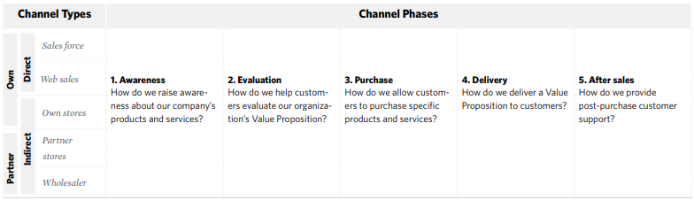
STRATEGI PERTUMBUHAN USAHA
STRATEGI PERTUMBUHAN BISNIS
1. MARKET PENETRATION STRATEGY (STRATEGI PENETRASI PASAR)
CONVERT CUSTOMER (MENGKONVERSI PELANGGAN)
SALURAN PENJUALAN:
Notes:
Sales Strategy: Channel Penjualan, Promosi Penjualan: Benefit untuk Toko, Benefit untuk Pelanggan
Product, Price, After Sales Service, Jaminan

Slide 77
STRATEGI PERTUMBUHAN USAHA
STRATEGI PERTUMBUHAN BISNIS
1. MARKET PENETRATION STRATEGY (STRATEGI PENETRASI PASAR)
Hubungan Dengan Pelanggan: Convert/ Mengubah Calon Pembeli menjadi Pembeli dengan Sales Framework
Produk/Jasa Yang Dibuat
Value/ Manfaat yang Bisa didapat oleh Pelanggan
Bagaimana Menawarkan Produk
Halangan/ Rintangan dari Pelanggan untuk Membeli
Solusi dari Tim Penjualan
Keunggulan Dan Spesifikasi Dari Produk/Jasa Yang Dibuat Apa Saja?
Value/ Manfaat yang Bisa didapat oleh Pelanggan Dari Keunggulan Dan Spesifikasi Dari Produk/Jasa Yang Dibuat Apa Saja?
Notes:
Sales Strategy: Channel Penjualan, Promosi Penjualan: Benefit untuk Toko, Benefit untuk Pelanggan
Product, Price, After Sales Service, Jaminan

Slide 78
STRATEGI PERTUMBUHAN USAHA
STRATEGI PERTUMBUHAN BISNIS
Kanvas Model Strategi Sales
Mitra Utama
Aktivitas Utama
Strategi Sales Yang Dipilih
Hubungan Dengan Pelanggan
Target Pasar
Saluran/ Channels
Sumber Daya Utama
Struktur Biaya
Indikator Kesuksesan

Slide 79
STRATEGI PERTUMBUHAN USAHA
STRATEGI PERTUMBUHAN BISNIS
1. MARKET PENETRATION STRATEGY (STRATEGI PENETRASI PASAR)
DELIGHT CUSTOMER (MEMUASKAN PELANGGAN)
Customer
Promoter
Service (Pelayanan)
Penghasil Promoter
Terus terlibat untuk memuaskan Pelanggan agar Pelanggan tersebut turut serta dalam mempromosikan produk anda (Menjadi Promoter Produk anda).
Notes:
Merawat interaksi dengan Siswa eksisting sehingga bisa menjadi Promotor dengan Program-Program Service saat menjadi Siswa LPK maupun setelah menjadi Alumni

Slide 80
STRATEGI PERTUMBUHAN USAHA
STRATEGI PERTUMBUHAN BISNIS
1. MARKET PENETRATION STRATEGY (STRATEGI PENETRASI PASAR)
Kerangka Kerja Strategi Service (Pelayanan)
Strategi Yang Dipilih
Cara Menyampaikan Ke Target Pasar
Strategi Pelayanan Langsung Dan Tidak Langsung
Dimensi Kualitas Pelayanan:
Tangibility (Bukti fisik)
Realibility (Kehandalan)
Responsiveness (Ketanggapan)
Assurance (Jaminan dan Kepastian)
Empathy (Empati)
Efek Service: Konsep AIDAS
Hubungan Dengan Pelanggan
TARGET PASAR
Saluran (Channel)
Notes:
Sudah Update

Slide 81
STRATEGI PERTUMBUHAN USAHA
STRATEGI PERTUMBUHAN BISNIS
1. MARKET PENETRATION STRATEGY (STRATEGI PENETRASI PASAR)
SIKLUS HIDUP SERVICE – SERVICE ACTIVATION
DEVELOPMENT
Pengembangan
INTRODUCTION
Pengenalan
GROWTH
Pertumbuhan
MATURITY
Jenuh
DECLINE
Penurunan
SALES
TIME

Slide 82
STRATEGI PERTUMBUHAN USAHA
STRATEGI PERTUMBUHAN BISNIS
1. MARKET PENETRATION STRATEGY (STRATEGI PENETRASI PASAR)
Strategi pelayanan adalah cara melayani, membantu, menyiapkan, mengurus, menyelesaikan keperluan dan kebutuhan konsumen secara individu maupun berkelompok yang sesuai dengan harapan atau melebihi harapan konsumen. Pelayanan harus dimulai dari kebutuhan konsumen dan berakhir pada persepsi konsumen.
Dalam memberikan sebuah pelayanan yang baik kepada konsumen, tentu sebuah perusahaan mempunyai tujuan dari pemberian pelayanan tersebut. Tujuan pelayanan yang berkualitas adalah sebagai berikut:
Untuk menumbuhkan kepercayaan konsumen terhadap produk atau jasa yang ditawarkan.
Untuk menghindari terjadinya tuntutan-tuntutan konsumen.
Untuk menciptakan kepercayaan dan kepuasan konsumen.
Untuk menjaga agar konsumen merasa diperhatikan segala kebutuhannya.
Untuk mempertahankan konsumen.
Notes:
Merawat interaksi dengan Siswa eksisting sehingga bisa menjadi Promotor dengan Program-Program Service saat menjadi Siswa LPK maupun setelah menjadi Alumni

Slide 83
STRATEGI PERTUMBUHAN USAHA
STRATEGI PERTUMBUHAN BISNIS
1. MARKET PENETRATION STRATEGY (STRATEGI PENETRASI PASAR)
Parasuraman (1988) menyimpulkan terdapat lima dimensi kualitas pelayanan dalam meningkatkan kepuasan masyarakat, sebagai berikut:
1. Tangibility (Bukti fisik)
Tangibility ialah kemampuan suatu perusahaan dalam menunjukkan kepada pihak eksternal. Penampilan dan kemampuan sarana dan prasarana fisik perusahaan yang dapat diandalkan, keadaan lingkungan sekitarnya merupakan bukti nyata dari pelayanan yang diberikan oleh pemberi jasa. Hal ini meliputi fasilitas fisik seperti gedung, kerapian, perlengkapan dan peralatan yang digunakan, kebersihan, serta penampilan pegawainya.
2. Realibility (Kehandalan)
Realibility ialah kemampuan perusahaan untuk memberikan pelayanan sesuai dengan yang dijanjikan secara akurat dan terpercaya. Kinerja harus sesuai dengan harapan pelanggan yang berarti ketepatan waktu, serta pelayanan yang sama untuk semua pelanggan tanpa kesalahan.
Notes:
Merawat interaksi dengan Siswa eksisting sehingga bisa menjadi Promotor dengan Program-Program Service saat menjadi Siswa LPK maupun setelah menjadi Alumni

Slide 84
STRATEGI PERTUMBUHAN USAHA
STRATEGI PERTUMBUHAN BISNIS
1. MARKET PENETRATION STRATEGY (STRATEGI PENETRASI PASAR)
3. Responsiveness (Ketanggapan)
Responsiveness ialah suatu tindakan untuk membantu dan memberikan pelayanan yang cepat dan tepat kepada konsumen. Karyawan harus sigap dan cepat dalam membantu konsumen yaitu meliputi kesigapan melayani konsumen, cepat memberikan bantuan kepada konsumen, dan menangani keluhan konsumen.
4. Assurance (Jaminan dan Kepastian)
Assurance ialah pengetahuan, sopan santun, dan kemampuan pegawai perusahaan dalam menumbuhkan rasa percaya para konsumen kepada perusahaan. Dimensi jaminan dan kepastian ini merupakan gabungan dari dimensi kompetensi (competence) artinya keterampilan dan pengetahuan yang dimiliki oleh para karyawan untuk melakukan pelayanan, kesopanan (courtesy) yang meliputi keramahan, perhatian, dan sikap para karyawan, kredibilitas (credibility) meliputi hal-hal yang berhubungan dengan kepercayaan kepada perusahaan, seperti reputasi, prestasi, dan lain sebagainya.
Notes:
Merawat interaksi dengan Siswa eksisting sehingga bisa menjadi Promotor dengan Program-Program Service saat menjadi Siswa LPK maupun setelah menjadi Alumni

Slide 85
STRATEGI PERTUMBUHAN USAHA
STRATEGI PERTUMBUHAN BISNIS
1. MARKET PENETRATION STRATEGY (STRATEGI PENETRASI PASAR)
5. Empathy (Empati)
Empathy ialah memberikan perhatian yang tulus yang bersifat individual atau pribadi yang diberikan kepada konsumen dengan berupaya memahami keinginan konsumen. Dimana suatu perusahaan diharapkan memiliki pengertian dan pengetahuan tentang pelanggan, memahami kebutuhan pelanggan secara spesifik, serta memiliki waktu pengoperasian yang nyaman bagi konsumen. Intinya dalam setiap pelayanan yang dilakukan sangat diperlukan adanya kehadiran empati terhadap segala hal didalamnya.
Notes:
Merawat interaksi dengan Siswa eksisting sehingga bisa menjadi Promotor dengan Program-Program Service saat menjadi Siswa LPK maupun setelah menjadi Alumni

Slide 86
STRATEGI PERTUMBUHAN USAHA
STRATEGI PERTUMBUHAN BISNIS
Kanvas Model Strategi Service (Pelayanan)
Mitra Utama
Aktivitas Utama
Strategi Service Yang Dipilih
Hubungan Dengan Pelanggan
Target Pasar
Saluran/ Channels
Sumber Daya Utama
Struktur Biaya
Indikator Kesuksesan

Slide 87
STRATEGI PERTUMBUHAN USAHA
STRATEGI PERTUMBUHAN BISNIS
2. PRODUCT DEVELOPMENT STRATEGY (STRATEGI PENGEMBANGAN PRODUK)
Notes:
Sudah Update

Slide 88
STRATEGI PERTUMBUHAN USAHA
STRATEGI PERTUMBUHAN BISNIS
2. PRODUCT DEVELOPMENT STRATEGY (STRATEGI PENGEMBANGAN PRODUK)
Kerangka Kerja Strategi Pengembangan Produk
Strategi Yang Dipilih
Cara Menyampaikan Ke Target Pasar
STRATEGI PENGEMBANGAN PRODUK
Pengembangan Produk Baru
Pengelolaan Siklus Hidup Produk
Visibilitas Dan Availabilitas
Efek Produk: Konsep AIDAS
Hubungan Dengan Pelanggan
TARGET PASAR
Saluran (Channel)
Notes:
Sudah Update

Slide 89
STRATEGI PERTUMBUHAN USAHA
STRATEGI PERTUMBUHAN BISNIS
2. PRODUCT DEVELOPMENT STRATEGY (STRATEGI PENGEMBANGAN PRODUK)
Definisi Produk
Ditinjau dari wujudnya
Sesuatu yang dapat ditawarkan ke pasar untuk mendapatkan perhatian, dibeli, digunakan, atau dikonsumsi yang dapat memuaskan keinginan atau kebutuhan. (Sunarto, 2004:153)
Definisi secara luas
Produk meliputi objek secara fisik, jasa, orang, tempat, organisasi, ide, atau bauran dari semua bentuk tersebut. (Sunarto, 2004:153)
Produk jasa
Merupakan bentuk produk yang terdiri atas aktivitas, manfaat, atau kepuasan yang menjual dan pada dasarnya tidak berwujud dan tidak mengakibatkan kepemilikan apapun. (Sunarto, 2004:153)
Notes:
Sudah Update

Slide 90
STRATEGI PERTUMBUHAN USAHA
STRATEGI PERTUMBUHAN BISNIS
2. PRODUCT DEVELOPMENT STRATEGY (STRATEGI PENGEMBANGAN PRODUK)
Tujuannya adalah untuk meluncurkan produk atau layanan baru di pasar yang sudah ada. Pengembangan produk dapat digunakan untuk memperluas penawaran yang diajukan kepada pelanggan saat ini dengan tujuan meningkatkan omset mereka.
Produk-produk ini dapat diperoleh dengan: Investasi dalam penelitian dan pengembangan produk tambahan; Perolehan hak untuk memproduksi produk orang lain; Membeli produk dan “memberi merek” itu; Pengembangan bersama dengan kepemilikan perusahaan lain yang membutuhkan akses ke saluran distribusi atau merek perusahaan.
Notes:
Sudah Update

Slide 91
STRATEGI PERTUMBUHAN USAHA
STRATEGI PERTUMBUHAN BISNIS
2. PRODUCT DEVELOPMENT STRATEGY (STRATEGI PENGEMBANGAN PRODUK)
Penciptaan produk dengan karakteristik baru atau berbeda yang menawarkan manfaat baru atau tambahan bagi pelanggan. Pengembangan produk mungkin melibatkan modifikasi produk yang sudah ada atau penyajiannya, atau perumusan produk yang sama sekali baru yang memenuhi keinginan pelanggan atau ceruk pasar yang baru ditentukan.
Kategori Produk Baru: Dengan eksplorasi Customer Journey
New-to-the-world Products (really new Products)
New-to-the-firm Products (new Product Lines)
Additions to existing Product Lines
Improvements and Revisions to existing Products
Repositioning
Cost Reductions
Notes:
Sudah Update

Slide 92
STRATEGI PERTUMBUHAN USAHA
STRATEGI PERTUMBUHAN BISNIS
2. PRODUCT DEVELOPMENT STRATEGY (STRATEGI PENGEMBANGAN PRODUK)
VALUE PROPOSITION PRODUK
Value proposition adalah salah satu istilah yang sering digunakan dalam dunia bisnis. Istilah ini dianggap penting karena memengaruhi pelanggan dalam memilih suatu produk atau jasa.
Value proposition adalah nilai yang dijanjikan perusahaan untuk diberikan kepada pelanggan ketika mereka membeli produk atau layanan mereka. Value proposition atau proposisi nilai ini disebut sebagai jurus ampuh untuk meningkatkan penjualan dan loyalitas pelanggan.
Jadi bisa disimpulkan bahwa melalui value proposition inilah perusahaan menunjukkan keunggulan produk dan hal yang membedakan mereka dari kompetitor, sehingga patut dipilih oleh pelanggan.
Produk/Jasa Yang Dibuat
Nilai/ Manfaat yang Bisa didapat oleh Pelanggan
Keunggulan Dan Spesifikasi Dari Produk/Jasa Yang Dibuat Apa Saja?
Value/ Manfaat yang Bisa didapat oleh Pelanggan Dari Fasilitas Dan Spesifikasi Dari Produk/Jasa Yang Dibuat Apa Saja?
Notes:
Sudah Update

Slide 93
STRATEGI PERTUMBUHAN USAHA
STRATEGI PERTUMBUHAN BISNIS
2. PRODUCT DEVELOPMENT STRATEGY (STRATEGI PENGEMBANGAN PRODUK)
VALUE PROPOSITION PRODUK
Komponen/Elemen Value Proposition
Agar pesan dalam value proposition sampai pada pelanggan, Anda harus bisa menciptakan kalimat yang sebisa mungkin mendorong mereka agar mencoba atau membeli produk yang Anda tawarkan.
Setidaknya ada tiga komponen elemen penting yang ada dalam pesan tersebut, yaitu:
Kelebihan atau keunggulan yang ditawarkan saat pelanggan menggunakan produk atau layanan. Bisa jadi hal ini berupa inovasi produk, kinerja, fleksibilitas, harga, dan lainnya.
Manfaat yang pelanggan dapatkan saat menggunakan produk atau layanan. Misalnya, apakah produk atau layanan yang Anda tawarkan dapat membantu menyelesaikan masalah yang mereka hadapi.
Alasan mengapa pelanggan harus memilih produk Anda dibanding kompetitor dan hal yang membedakannya.
Notes:
Sudah Update

Slide 94
STRATEGI PERTUMBUHAN USAHA
STRATEGI PERTUMBUHAN BISNIS
2. PRODUCT DEVELOPMENT STRATEGY (STRATEGI PENGEMBANGAN PRODUK)
VALUE PROPOSITION PRODUK
Contoh Value Proposition
Komponen atau elemen tadi bisa Anda olah menjadi sejumlah value proposition yang menarik. Beberapa contoh nilai yang bisa ditiru jika ingin membuat value proposition adalah:
Produk Paling Baru (Newness)
Produk Paling Murah (Price)
Produk Paling Unik (Uniqueness)
Kinerja (Performance)
Faktor Kemudahan (Accessibility)
Notes:
Sudah Update

Slide 95
STRATEGI PERTUMBUHAN USAHA
STRATEGI PERTUMBUHAN BISNIS
2. PRODUCT DEVELOPMENT STRATEGY (STRATEGI PENGEMBANGAN PRODUK)
Tingkatan Definisi Produk Kita
Definisi Tersier
Definisi Sekunder
Definisi Inti
Notes:
Sudah Update

Slide 96
STRATEGI PERTUMBUHAN USAHA
STRATEGI PERTUMBUHAN BISNIS
2. PRODUCT DEVELOPMENT STRATEGY (STRATEGI PENGEMBANGAN PRODUK)
Tingkatan Atribut Produk
Produk Nilai Tambah
Produk Aktual
Produk Inti
Notes:
Sudah Update

Slide 97
STRATEGI PERTUMBUHAN USAHA
STRATEGI PERTUMBUHAN BISNIS
2. PRODUCT DEVELOPMENT STRATEGY (STRATEGI PENGEMBANGAN PRODUK)
Tingkatan Atribut Produk
PRODUK INTI (CORE PRODUCT)
PRODUK AKTUAL
Produk yang ada di sekitar produk inti dengan 5 karakteristik:
tingkat kualitas,
fitur,
rancangan,
nama,merek,
PRODUK NILAI TAMBAH
Selain produk inti dan produk aktual, masih ditambahkan produk tambahan
Apa yang sebenarnya dibeli oleh pelanggan? → nilai manfaat.
Misal: Hotel Asia Solo menawarkan kamar-makar sewa, tetapi juga menawarkan convension hall untuk acara pertemuan, resepsi pernikahan, dll.
Misalnya: Hotel Asia dengan penawaran produk inti dan produk aktual, masih menawarkan paket-paket wisata
Misalnya: Hotel Asia Solo, menawarhan produk aktual yang berupa berbagai tipe kamar dengan berbagai fasilitas yang berbeda
kemasan
Notes:
Sudah Update

Slide 98
STRATEGI PERTUMBUHAN USAHA
STRATEGI PERTUMBUHAN BISNIS
2. PRODUCT DEVELOPMENT STRATEGY (STRATEGI PENGEMBANGAN PRODUK)
Pengembangan Produk Dan Jasa Individu
ATRIBUT PRODUK
PENETAPAN LABEL
JASA PENDUKUNG PRODUK
PEMBERIAN MERK
PENGEMASAN
ARIBUT PRODUK
PEMBERIAN MERK
Ekuitas Merek,
Pemilihan Merek,
Sponsor Merek,
Strategi merek
PENGEMASAN
Meliputi kegiatan merancang dan membuat wadah atau pembungkus suatu produk.
Kemasan bisa berupa wadah utama dan kemasan sekunder
JASA PENDUKUNG PRODUK
Perusahaan harus meranang produk dan jasa pendukungnya untuk memenuhi kkebutuhan pelanggan secara menguntungkan. Misalnya: jasa pengiriman produk
PEMBERIAN LABEL
Fungsi label untuk: mengidentifikasi produk atau merek, menggambarkan mengenai produk, mempromosikan produk melalui gambarnya
Kualitas Produk (Product Quality),
Fitur Produk,
Rancangan Produk
Notes:
Sudah Update

Slide 99
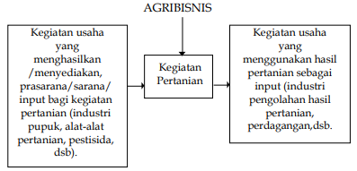
STRATEGI PERTUMBUHAN USAHA
STRATEGI PERTUMBUHAN BISNIS
2. PRODUCT DEVELOPMENT STRATEGY (STRATEGI PENGEMBANGAN PRODUK)
Menentukan Bisnis Inti Dengan Memahami Value Chain Dari Keseluruhan Industri
Mengeksplore Pengembangan Produk Mulai Dari Hulu Ke Hilir. Contoh Usaha Agribisnis
Kegiatan Usaha Penyuluhan Dan Pelatihan
Notes:
Sudah Update

Slide 100
STRATEGI PERTUMBUHAN USAHA
STRATEGI PERTUMBUHAN BISNIS
2. PRODUCT DEVELOPMENT STRATEGY (STRATEGI PENGEMBANGAN PRODUK)
Mengeksplore Pengembangan Produk Dengan Prinsip Quality-Cost-Delivery/Distribution
PRODUK BARU
JENIS
KUALITAS
BIAYA
PENGIRIMAN/
DISTRIBUSI
MEMPERBANYAK VARIASI DARI JASA LAUNDRY DENGAN MEMPERHATIKAN VALUE PROPOSITION YANG DITAWARKAN KEPADA PELANGGAN
PENERAPAN STANDAR PROSEDUR AGAR KUALITAS PRODUK TERJAGA
RISET DAN PENGEMBANGAN PRODUK AGAR BIAYA PRODUK BISA MINIMAL
PENGATURAN DISTRIBUSI AGAR PRODUK BISA TERKIRIM TEPAT WAKTU
Notes:
Sudah Update

Slide 101
STRATEGI PERTUMBUHAN USAHA
STRATEGI PERTUMBUHAN BISNIS
2. PRODUCT DEVELOPMENT STRATEGY (STRATEGI PENGEMBANGAN PRODUK)
Produk/Jasa Yang Dibuat
Nilai/ Manfaat yang Bisa didapat oleh Pelanggan
Keunggulan Dan Spesifikasi Dari Produk/Jasa Yang Dibuat Apa Saja?
Value/ Manfaat yang Bisa didapat oleh Pelanggan Dari Fasilitas Dan Spesifikasi Dari Produk/Jasa Yang Dibuat Apa Saja?
Divisualiasiakan kedalam 3 Level of Product Benefit
Value Added Benefit
Differentiation
Note: Dibuat untuk Multisided Business Model Juga, Berarti Product Benefitnya Pisah
Actual Benefit
Positioning
Core Benefit
3 Level of Product Benefit
Nilai/ Manfaat yang Bisa didapat oleh Pelanggan
Notes:
Sudah Update

Slide 102
STRATEGI PERTUMBUHAN USAHA
STRATEGI PERTUMBUHAN BISNIS
2. PRODUCT DEVELOPMENT STRATEGY (STRATEGI PENGEMBANGAN PRODUK)
Mengeksplore “Need” Manusia Dan Bagaimana Mengubah “Need” Tersebut Menjadi “Want”
Pertama, kita perlu menguraikan perbedaan mendasar antara kebutuhan (needs) dan keinginan (wants).
Kebutuhan adalah kebutuhan dasar manusia untuk bertahan hidup dan mencapai kesejahteraan. Ini merupakan aspek fundamental yang harus dipenuhi, misalnya rasa lapar yang memunculkan kebutuhan akan makanan.
Keinginan adalah hasrat yang muncul dari kebutuhan tersebut. Keinginan merepresentasikan “bagaimana” dan “apa yang diinginkan” dalam memenuhi suatu kebutuhan, seperti jenis makanan tertentu yang kita idamkan, pengalaman yang kita cari, atau status yang melekat pada pilihan restoran.
Sederhananya, kebutuhan bersifat universal, sedangkan keinginan sangat personal—dan memahami perbedaan ini sangatlah krusial.
Jika Anda hanya berfokus pada fitur produk atau layanan yang sekadar memenuhi kebutuhan dasar, pesan yang disampaikan sering kali terasa generik dan kurang menggugah. Namun, dengan menyentuh dorongan emosional yang melatarbelakangi keinginan, Anda dapat menciptakan penawaran yang jauh lebih menarik dan meningkatkan peluang terjadinya penjualan.
Notes:
Sudah Update

Slide 103
STRATEGI PERTUMBUHAN USAHA
STRATEGI PERTUMBUHAN BISNIS
2. PRODUCT DEVELOPMENT STRATEGY (STRATEGI PENGEMBANGAN PRODUK)
Mengeksplore “Need” Manusia Dan Bagaimana Mengubah “Need” Tersebut Menjadi “Want”
Salah satu elemen kunci dalam mengubah “kebutuhan (need)” menjadi “keinginan (want)” adalah cara Anda membingkai pesan, dan di sini penting untuk lebih menekankan manfaat dibandingkan sekadar fitur.
Sebagai contoh, seorang pelanggan mungkin menyatakan kebutuhan akan “penyimpanan yang aman”. Ini adalah fungsi dasar, tetapi apa keinginan yang mendasarinya? Bisa jadi ketenangan pikiran karena barang berharga mereka aman, atau kebebasan untuk bepergian tanpa rasa khawatir terhadap barang milik mereka.
Dengan membingkai ulang pesan Anda untuk menyentuh dorongan emosional tersebut, Anda dapat menciptakan narasi yang jauh lebih kuat dan meyakinkan.
Alih-alih hanya menonjolkan fitur keamanan, Anda bisa membicarakan bagaimana produk tersebut mengembalikan waktu mereka, mengurangi stres, atau memberdayakan mereka untuk menjalani hidup tanpa kekhawatiran. Inilah kekuatan dari mengubah kebutuhan menjadi keinginan.
Notes:
Sudah Update

Slide 104
STRATEGI PERTUMBUHAN USAHA
STRATEGI PERTUMBUHAN BISNIS
2. PRODUCT DEVELOPMENT STRATEGY (STRATEGI PENGEMBANGAN PRODUK)
Mengeksplore “Need” Manusia Dan Bagaimana Mengubah “Need” Tersebut Menjadi “Want”
Setelah kita benar-benar memahami pentingnya mengubah kebutuhan (needs) menjadi keinginan (wants), berikut beberapa strategi praktis yang dapat Anda terapkan dalam pemasaran:
1. Lakukan riset pelanggan secara mendalam Pahami keinginan dan motivasi terdalam dari target audiens Anda. Survei, diskusi kelompok (focus group), serta pemantauan media sosial dapat memberikan wawasan pelanggan yang sangat berharga.
2. Kembangkan buyer persona Buat profil yang detail mengenai pelanggan ideal Anda, mencakup kebutuhan, keinginan, dan pain point mereka. Hal ini membantu Anda menyesuaikan pesan pemasaran agar berdampak maksimal.
3. Fokus pada manfaat emosional Jangan hanya mencantumkan fitur produk. Terjemahkan fitur tersebut menjadi manfaat emosional bagi pelanggan. Tanyakan pada diri Anda: bagaimana produk atau layanan ini membuat mereka merasa?
4. Ciptakan visual yang kuat dan menarik Gunakan gambar dan video yang membangkitkan emosi serta menampilkan “keinginan” dalam aksi. Bayangkan gaya hidup aspiratif atau cerita tentang mengatasi tantangan.
5. Manfaatkan storytelling Bangun narasi yang selaras dengan keinginan audiens Anda. Tunjukkan bagaimana produk atau layanan Anda berperan dalam kisah kesuksesan mereka.
6. Gunakan iklan yang tertarget Personalisasikan pesan Anda untuk berbagai segmen audiens berdasarkan keinginan dan kebutuhan spesifik mereka.
Dengan menerapkan strategi-strategi ini dalam pemasaran Anda, Anda dapat merancang kampanye yang berbicara langsung ke inti keinginan pelanggan. Anda tidak hanya memenuhi kebutuhan dasar mereka, tetapi juga menyalakan “keinginan” yang mendorong mereka memilih merek Anda.
Notes:
Sudah Update

Slide 105
STRATEGI PERTUMBUHAN USAHA
STRATEGI PERTUMBUHAN BISNIS
2. PRODUCT DEVELOPMENT STRATEGY (STRATEGI PENGEMBANGAN PRODUK)
Mengeksplore “Need” Manusia Dan Bagaimana Mengubah “Need” Tersebut Menjadi “Want”
Need
Want
Kebutuhan Primer, Sekunder, Tersier
Hierarchy Of Need Maslow
Nation Value Chain Analysis
Value Proposition Canvas
Notes:
Sudah Update

Slide 106
STRATEGI PERTUMBUHAN USAHA
STRATEGI PERTUMBUHAN BISNIS
3. MARKET DEVELOPMENT STRATEGY (STRATEGI PENGEMBANGAN PASAR)
Notes:
Sudah Update

Slide 107
STRATEGI PERTUMBUHAN USAHA
STRATEGI PERTUMBUHAN BISNIS
3. MARKET DEVELOPMENT STRATEGY (STRATEGI PENGEMBANGAN PASAR)
Ini berarti meningkatkan penjualan produk atau layanan yang ada di pasar yang sebelumnya belum dijelajahi. Ekspansi pasar melibatkan analisis cara di mana penawaran perusahaan yang ada dapat dijual di pasar baru, atau bagaimana menumbuhkan pasar yang ada.
Hal ini dapat dicapai oleh segmen pelanggan yang berbeda; pembeli industri untuk barang yang sebelumnya hanya dijual kepada rumah tangga; Daerah atau wilayah baru tentang negara; Pasar luar negeri
Notes:
Sudah Update

Slide 108
STRATEGI PERTUMBUHAN USAHA
STRATEGI PERTUMBUHAN BISNIS
3. MARKET DEVELOPMENT STRATEGY (STRATEGI PENGEMBANGAN PASAR)
Tahapan Eksplorasi Pasar: Segmentasi, Targetting, Positioning. Tahapan Ini Penting Untuk Menentukan Strategi Penetrasi Pasar Dan Product Development Yang Sesuai Dengan Segmen Pasar Yang Dipilih Atau Didefinisikan
Notes:
Sudah Update

Slide 109
STRATEGI PERTUMBUHAN USAHA
STRATEGI PERTUMBUHAN BISNIS
3. MARKET DEVELOPMENT STRATEGY (STRATEGI PENGEMBANGAN PASAR)
Mengembangkan Pasar baru untuk Memperluas Penetrasi Pasar. Pada dasarnya, terdapat empat strategi target pasar: Mass, Differentiated, Niche, dan Micro Marketing.
Mass marketing adalah upaya untuk menjual produk ke semua orang.
Differentiated Marketing adalah strategi yang mengharuskan Anda untuk menciptakan produk yang berbeda untuk target pasar yang berbeda. Contohnya, Anda bisa mulai membedakan sabun pria dan wanita. Bahkan shampoo dewasa dan anak-anak. Biasanya, contoh target pasar pada differentiated marketing ditentukan oleh faktor-faktor demografis.
Niche marketing adalah strategi target pasar yang lebih sempit karena terkait dengan karakteristik konsumen yang khusus. Sebagai contoh, penjualan untuk produk pasta gigi untuk gigi sensitif.
Micro marketing menyasar pada target pasar yang lebih kecil. Strategi ini bisa Anda terapkan jika produk yang Anda hasilkan memiliki keterbatasan dari sisi lokasi, waktu atau jenis barangnya. Contoh produk yang bisa menerapkan micro marketing adalah hotel, restoran, pertunjukkan musik, hingga souvenir unik.
Notes:
Sudah Update

Slide 110
STRATEGI PERTUMBUHAN USAHA
STRATEGI PERTUMBUHAN BISNIS
3. MARKET DEVELOPMENT STRATEGY (STRATEGI PENGEMBANGAN PASAR)
Mengklasifikasikan Pasar Berdasarkan Ketersediaan Peluang Penetrasi Pasar.
Gambaran Pasar Secara Umum
2. Pasar Yang Masih Kosong: Pelanggan Baru
Besar Pasar Secara Umum
1. Pasar Yang Sudah Terpenetrasi: Pelanggan Pindah
Notes:
Sudah Update

Slide 111
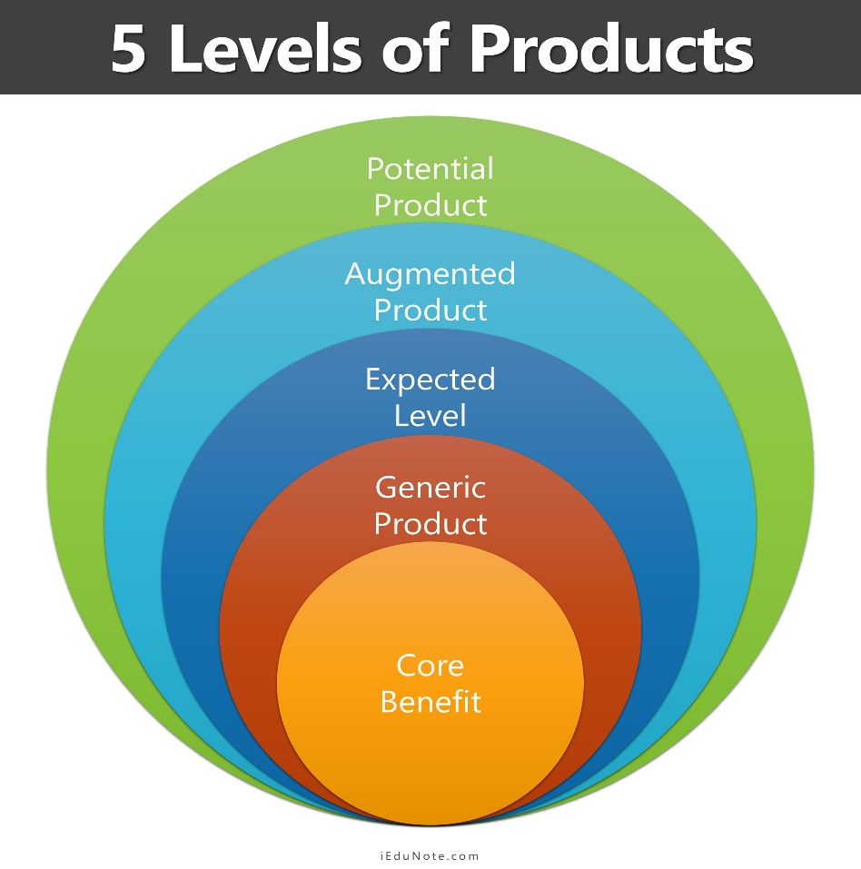
STRATEGI PERTUMBUHAN USAHA
STRATEGI PERTUMBUHAN BISNIS
3. MARKET DEVELOPMENT STRATEGY (STRATEGI PENGEMBANGAN PASAR)
Mengklasifikasikan Pasar Berdasarkan Keterkaitan Level Pasar Dengan Bisnis yang dijalankan.
Pasar adalah sumber uang, bagaimana mencari sumber uang sebanyak-banyaknya untuk bisnis kita adalah kuncinya.
Klasifikasi Pasar:
Pasar Primer: Pasar Yang Menjadi target Dari Produk/Jasa Secara langsung sebagai Pengguna Akhir Yang menggunakan Produk/Jasa Kita secara langsung: B2C, B2B, B2G
Pasar Sekunder: Pasar Yang Menjadi target dari produk/Jasa secara tidak langsung, dimana produk/ jasa kita diperjualbelikan kembali:
Pasar Tersier: Pasar yang berperan sebagai pendukung dari bisnis yang dijalankan, terutama dari segi sumber pembiayaan yang dapat digunakan untuk membiayai bisnis kita: Investor, Supplier
Notes:
Sudah Update

Slide 112
STRATEGI PERTUMBUHAN USAHA
STRATEGI PERTUMBUHAN BISNIS
3. MARKET DEVELOPMENT STRATEGY (STRATEGI PENGEMBANGAN PASAR)
Mengembangkan Pasar Dalam Negeri:
Macam-macam pasar dalam negeri
Pasar Berdasarkan Teknologi: Pasar Online, Pasar Offline
Pasar Berdasarkan Value Chain Industri: Supplier, Produsen, Distributor Utama, Agen, Sub Agen, Reseller, Marketer, Pengguna Akhir.
Pasar Berdasarkan Daerah Skala Kekayaannya: Golongan Pendapatan Tinggi, Golongan Pendapatan Menengah, Golongan Pendapatan Rendah
Pasar Berdasarkan Tipe Konsumennya: Pemerintah (B2G), Bisnis (B2B), Masyarakat (B2C)
Notes:
Sudah Update

Slide 113
STRATEGI PERTUMBUHAN USAHA
STRATEGI PERTUMBUHAN BISNIS
3. MARKET DEVELOPMENT STRATEGY (STRATEGI PENGEMBANGAN PASAR)
Cara Membuka Pasar Baru Di Pasar Dalam Negeri
Afiliasi Maketing: merupakan program di mana kita mempromosikan produk atau jasa dari brand tertentu yang selanjutnya akan mendapatkan komisi dari setiap pembelian yang dilakukan.
Dropshipper: adalah sebuah sistem yang memungkinkan Anda untuk menjual berbagai macam produk langsung dari produsen kepada konsumen tanpa harus menyimpan stok, mengemas, dan mengirim barangnya ke konsumen.
Reseller: adalah orang yang menjual kembali produk dari supplier.
Kemitraan: adalah suatu kerja sama dalam melakukan kegiatan usaha yang merupakan strategi bisnis dengan tujuan untuk mengembangkan usaha lebih luas lagi.
Waralaba/ Franchising: adalah bentuk kerja sama bisnis antara pemilik merek suatu produk dengan pihak lain yang ingin memasarkan produk tersebut. Kerja sama yang terjadi antar keduanya akan melimpahkan izin penggunaan merek produk, pengolahan produk (tanpa mengubah ciri khas usaha yang dimiliki), hingga penggunaan sistem operasional.
Patungan/ Joint Venture: adalah suatu kegiatan bisnis yang dilakukan oleh dua atau lebih perusahaan yang bekerja sama untuk mencapai tujuan bisnis tertentu.
Pembukaan Cabang: Kantor cabang didirikan oleh perusahaan untuk memperluas jangkauan bisnisnya ke wilayah baru atau untuk memberikan layanan yang lebih dekat dengan pelanggan di daerah yang lebih luas. Dengan membuka kantor cabang, perusahaan dapat mengakses pasar baru dan memperluas jaringan pelanggan mereka.
Notes:
Sudah Update

Slide 114
STRATEGI PERTUMBUHAN USAHA
STRATEGI PERTUMBUHAN BISNIS
3. MARKET DEVELOPMENT STRATEGY (STRATEGI PENGEMBANGAN PASAR)
kemitraan adalah suatu kerja sama dalam melakukan kegiatan usaha yang merupakan strategi bisnis dengan tujuan untuk mengembangkan usaha lebih luas lagi.
Adapun macam-macam bentuk kemitraan yang dimaksud, antara lain:
1. Inti-plasma
Dalam kemitraan inti-plasma terdapat dua macam hubungan kemitraan, yakni:
Usaha besar sebagai inti dengan UMKM sebagai plasma; atau
Usaha menengah sebagai inti dengan UMK sebagai plasma.
Contoh perusahaan yang menerapkan kemitraan inti-plasma adalah antara perkebunan sawit rakyat (sebagai plasma) dan perkebunan besar swasta (sebagai inti).
2. Subkontrak
Pada pola kemitraan subkontrak, terdapat dua macam hubungan kemitraan, yakni:
Usaha besar sebagai kontraktor dengan UMKM sebagai subkontraktor; atau
Usaha menengah sebagai kontraktor dan UMK sebagai subkontraktor.
Notes:
Sudah Update

Slide 115
STRATEGI PERTUMBUHAN USAHA
STRATEGI PERTUMBUHAN BISNIS
3. MARKET DEVELOPMENT STRATEGY (STRATEGI PENGEMBANGAN PASAR)
3. Waralaba
Ketentuannya adalah sebagai berikut:
Usaha besar berkedudukan sebagai pemberi waralaba dan UMKM berkedudukan sebagai penerima waralaba.
Usaha menengah berkedudukan sebagai pemberi waralaba dan UMK berkedudukan sebagai penerima waralaba.
Usaha besar yang memperluas usahanya dengan cara waralaba memberikan kesempatan dan mendahulukan UMKM yang memiliki kapasitas dan kelayakan usaha.
Walau begitu, UMKM dapat melakukan kemitraan dengan pola waralaba sebagai pemberi waralaba.
Contoh waralaba, yaitu antara PT Indomarco Prismatama yang merupakan perusahaan retail dalam negeri, berperan sebagai pemberi waralaba dan berbagai UMKM bisa menjadi penerima waralaba.
Notes:
Sudah Update

Slide 116
STRATEGI PERTUMBUHAN USAHA
STRATEGI PERTUMBUHAN BISNIS
3. MARKET DEVELOPMENT STRATEGY (STRATEGI PENGEMBANGAN PASAR)
4. Perdagangan Umum
Pola ini bisa dilakukan dalam bentuk kerja sama pemasaran dan penyediaan lokasi usaha dari UMKM oleh usaha besar yang dilakukan secara terbuka.
5. Distribusi dan Keagenan
Ketentuan pola ini adalah sebagai berikut:
Usaha besar memberikan hak khusus untuk memasarkan barang dan jasa kepada UMKM.
Usaha menengah memberikan hak khusus untuk memasarkan barang dan jasa kepada UMK.
Contoh keagenan yaitu PT Tiki Jalur Nugraha Ekakurir (JNE) yang menyelenggarakan program kemitraan dengan pola keagenan terhadap UMKM.
Notes:
Sudah Update

Slide 117
STRATEGI PERTUMBUHAN USAHA
STRATEGI PERTUMBUHAN BISNIS
3. MARKET DEVELOPMENT STRATEGY (STRATEGI PENGEMBANGAN PASAR)
6. Rantai Pasok
Pelaksanaan kemitraan pola ini melibatkan UMKM dan usaha besar dalam satu rangkaian kegiatan, yang meliputi:
Pengelolaan perpindahan produk yang dilakukan oleh perusahaan dengan penyedia bahan baku.
Pendistribusian produk dari perusahaan ke konsumen.
Pengelolaan ketersediaan bahan baku, pasokan bahan baku, serta proses fabrikasi.
Ketentuan kerja sama antara UMKM dan usaha besar pada pola ini meliputi:
Usaha besar berkedudukan sebagai penerima barang dan UMKM berkedudukan sebagai penyedia barang.
Usaha menengah berkedudukan sebagai penerima barang dan UMK berkedudukan sebagai penyedia barang.
contoh pola kemitraan rantai pasok adalah program pendampingan PT Astra International Tbk. salah satu yayasan Astra bergantung pada pengrajin logam UMKM yang membuat peralatan-peralatan sederhana untuk perakitan mobil atau sepeda motor.
Notes:
Sudah Update

Slide 118
STRATEGI PERTUMBUHAN USAHA
STRATEGI PERTUMBUHAN BISNIS
3. MARKET DEVELOPMENT STRATEGY (STRATEGI PENGEMBANGAN PASAR)
7. Kerja Sama Operasional
Ketentuannya adalah sebagai berikut:
UMKM dengan usaha besar menjalankan usaha yang sifatnya sementara sampai dengan pekerjaan selesai.
UMK dengan usaha menengah menjalankan usaha yang sifatnya sementara sampai dengan pekerjaan selesai.
8. Usaha Patungan (Joint Venture)
Ketentuan dengan pola usaha patungan meliputi:
UMKM lokal dapat melakukan kemitraan usaha dengan usaha besar asing.
UMK lokal dapat melakukan kemitraan usaha dengan usaha menengah asing, dengan cara menjalankan aktivitas ekonomi bersama dengan mendirikan badan usaha baru berbentuk badan hukum sesuai dengan ketentuan peraturan perundang-undangan.
Notes:
Sudah Update

Slide 119
STRATEGI PERTUMBUHAN USAHA
STRATEGI PERTUMBUHAN BISNIS
3. MARKET DEVELOPMENT STRATEGY (STRATEGI PENGEMBANGAN PASAR)
9. Alih Daya (Outsourcing)
Ketentuannya adalah sebagai berikut:
Usaha mikro, usaha kecil, atau usaha menengah dapat bermitra dengan usaha besar untuk mengerjakan pekerjaan atau bagian pekerjaan di luar pekerjaan utama usaha besar;
Usaha mikro atau usaha kecil dapat bermitra dengan usaha menengah untuk mengerjakan pekerjaan atau bagian pekerjaan di luar pekerjaan utama usaha menengah.
Usaha besar berkedudukan sebagai pemilik pekerjaan dan UMKM berkedudukan sebagai penyedia dan pelaksana jasa pekerjaan.
Usaha menengah berkedudukan sebagai pemilik pekerjaan dan UMK berkedudukan sebagai penyedia dan pelaksana jasa pekerjaan.
Notes:
Sudah Update

Slide 120
STRATEGI PERTUMBUHAN USAHA
STRATEGI PERTUMBUHAN BISNIS
3. MARKET DEVELOPMENT STRATEGY (STRATEGI PENGEMBANGAN PASAR)
10. Bagi Hasil
Ketentuan pola ini meliputi:
UMKM berkedudukan sebagai pelaksana yang menjalankan usaha yang dibiayai atau dimiliki oleh usaha besar.
UMK berkedudukan sebagai pelaksana yang menjalankan usaha yang dibiayai atau dimiliki oleh usaha menengah.
Para pihak yang bermitra dengan pola bagi hasil memberikan kontribusi sesuai dengan kemampuan dan sumber daya yang dimiliki serta disepakati kedua belah pihak yang bermitra.
Besarnya pembagian keuntungan atau kerugian yang ditanggung para pihak harus berdasarkan perjanjian.
Notes:
Sudah Update

Slide 121
STRATEGI PERTUMBUHAN USAHA
STRATEGI PERTUMBUHAN BISNIS
3. MARKET DEVELOPMENT STRATEGY (STRATEGI PENGEMBANGAN PASAR)
2. Mengembangkan Pasar Luar Negeri/ Internasional
Bisnis internasional adalah segala aktivitas bisnis yang melewati batas-batas wilayah suatu negara
Cara Membuka Pasar Baru Di Pasar Internasional:
Ekspor
Pemberian Lisensi
Waralaba/ Franchising
Kontrak Manajemen
Kontrak Manufaktur
Investasi Langsung
Patungan/Joint Venture
Pembukaan Cabang
Operasi Global
Investasi Portofolio
Notes:
Sudah Update

Slide 122
STRATEGI PERTUMBUHAN USAHA
STRATEGI PERTUMBUHAN BISNIS
3. MARKET DEVELOPMENT STRATEGY (STRATEGI PENGEMBANGAN PASAR)
2. Mengembangkan Pasar Luar Negeri/ Internasional
Ekspor
Perusahaan dapat menjadi:
Eksportir langsung
Eksportir tidak langsung → menggunakan perantara
Jenis jasa perantara:
1. Agen ekspor manufaktur
2. Wakil manufaktur
3. Agen komisi ekspor
4. Pedagang ekspor
Notes:
Sudah Update

Slide 123
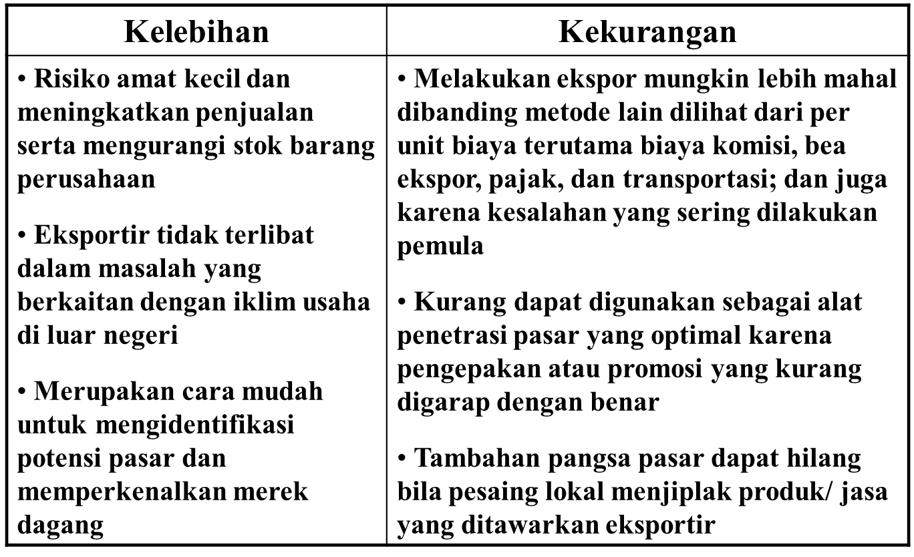
STRATEGI PERTUMBUHAN USAHA
STRATEGI PERTUMBUHAN BISNIS
3. MARKET DEVELOPMENT STRATEGY (STRATEGI PENGEMBANGAN PASAR)
2. Mengembangkan Pasar Luar Negeri/ Internasional
Ekspor
Notes:
Sudah Update

Slide 124
STRATEGI PERTUMBUHAN USAHA
STRATEGI PERTUMBUHAN BISNIS
3. MARKET DEVELOPMENT STRATEGY (STRATEGI PENGEMBANGAN PASAR)
2. Mengembangkan Pasar Luar Negeri/ Internasional
B. Lisensi
Melalui lisensi, suatu perusahaan pemberi lisensi menghibahkan beberapa hak (intangible rights) kepada perusahaan asing, yang meliputi pemberian hak untuk memproses, hak paten, program, merek, hak cipta, atau keahlian.
Notes:
Sudah Update

Slide 125
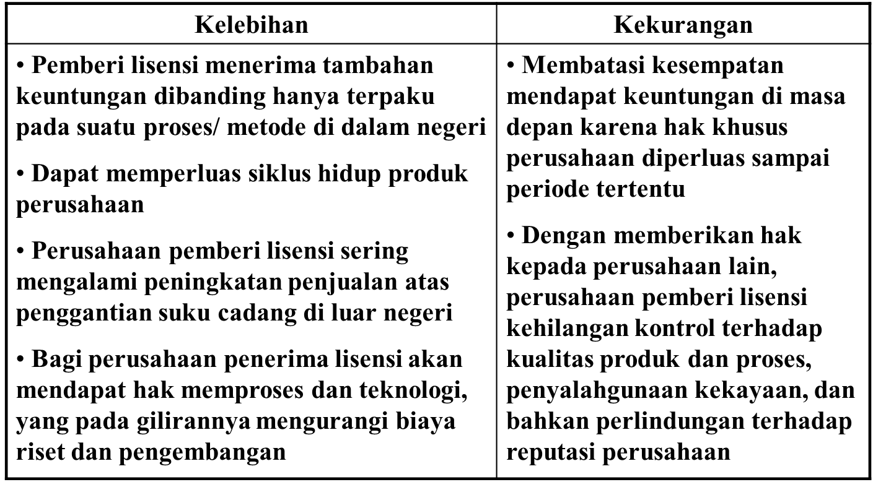
STRATEGI PERTUMBUHAN USAHA
STRATEGI PERTUMBUHAN BISNIS
3. MARKET DEVELOPMENT STRATEGY (STRATEGI PENGEMBANGAN PASAR)
2. Mengembangkan Pasar Luar Negeri/ Internasional
B. Lisensi
Notes:
Sudah Update

Slide 126
STRATEGI PERTUMBUHAN USAHA
STRATEGI PERTUMBUHAN BISNIS
3. MARKET DEVELOPMENT STRATEGY (STRATEGI PENGEMBANGAN PASAR)
2. Mengembangkan Pasar Luar Negeri/ Internasional
C. Waralaba
Waralaba (franchising): hampir sama dengan pemberian lisensi. Selain menghibahkan izin penggunaan nama, proses, metode, atau merek, perusahaan induk membantu penerima franchise dalam operasi dan atau pasok bahan mentah
(+) Meningkatnya penerimaan dan perluasan nama merek produk, serta perluasan pasar
(-) Bagaimana mengatasi masalah kontrol terhadap kualitas dan standar operasi
(-) Perlunya melakukan sedikit adaptasi terhadap produk atau jasa yang sudah distandardisasi
Notes:
Sudah Update

Slide 127
STRATEGI PERTUMBUHAN USAHA
STRATEGI PERTUMBUHAN BISNIS
3. MARKET DEVELOPMENT STRATEGY (STRATEGI PENGEMBANGAN PASAR)
2. Mengembangkan Pasar Luar Negeri/ Internasional
D. Kontrak Manajemen
Kontrak manajemen terjadi bila suatu perusahaan menyewakan keahliannya atau pengetahuannya kepada pemerintah atau perusahaan luar negeri dalam bentuk orang yang datang kepada pemerintah/ perusahaannya dan mengelola kepentingan mereka
Notes:
Sudah Update

Slide 128
STRATEGI PERTUMBUHAN USAHA
STRATEGI PERTUMBUHAN BISNIS
3. MARKET DEVELOPMENT STRATEGY (STRATEGI PENGEMBANGAN PASAR)
2. Mengembangkan Pasar Luar Negeri/ Internasional
E. Kontrak Manufaktur
Dalam kontrak manufaktur, TNC melakukan kontrak dengan mitra lokalnya dalam jasa manufaktur, namun TNC tidak mendirikan lokasi produksi sendiri, melainkan melakukan subkontrak produksi yang dapat berupa:
-Kontrak produksi penuh
-Kontrak jasa manufaktur parsial
Notes:
Sudah Update

Slide 129
STRATEGI PERTUMBUHAN USAHA
STRATEGI PERTUMBUHAN BISNIS
3. MARKET DEVELOPMENT STRATEGY (STRATEGI PENGEMBANGAN PASAR)
2. Mengembangkan Pasar Luar Negeri/ Internasional
F. Investasi Langsung
Investasi asing dapat berupa:
1. Patungan
2. Mendirikan cabang yang dimiliki penuh
Alasan investasi:
-Memperoleh akses terhadap pasar yang lebih besar
-Mengambil keuntungan atas perbedaan biaya di pasar luar negeri
-Sebagai strategi bertahan untuk menghadapi gerakan pesaing utamanya atau untuk mengikuti market leader yang memasuki pasar baru
Notes:
Sudah Update

Slide 130
STRATEGI PERTUMBUHAN USAHA
STRATEGI PERTUMBUHAN BISNIS
3. MARKET DEVELOPMENT STRATEGY (STRATEGI PENGEMBANGAN PASAR)
2. Mengembangkan Pasar Luar Negeri/ Internasional
G. Patungan/ Joint Venture
Patungan (joint ventures): kerja sama bisnis dimana satu atau lebih perusahaan bergabung bersama untuk mendirikan beberapa jenis operasi
Dapat dilakukan antara dua TNC, suatu TNC dengan pemerintah, atau suatu TNC dengan pelaku bisnis lokal
Bila lebih dari dua pihak → konsorsium
Notes:
Sudah Update

Slide 131
STRATEGI PERTUMBUHAN USAHA
STRATEGI PERTUMBUHAN BISNIS
3. MARKET DEVELOPMENT STRATEGY (STRATEGI PENGEMBANGAN PASAR)
2. Mengembangkan Pasar Luar Negeri/ Internasional
H. Pembukaan Cabang
Dengan mendirikan cabang di luar negeri yang dimiliki penuh, perusahaan dapat menjaga kontrol menyeluruh terhadap pemasaran, penentuan harga, keputusan produksi, dan mempertahankan kelebihan teknologi
Perusahaan berhak memperoleh 100% laba yang dihasilkan oleh cabangnya di luar negeri
Dalam mendirikan cabang, perusahaan dapat memilih: mengakuisisi perusahaan yang telah berjalan, atau mendirikan pabrik sendiri
Notes:
Sudah Update

Slide 132
STRATEGI PERTUMBUHAN USAHA
STRATEGI PERTUMBUHAN BISNIS
3. MARKET DEVELOPMENT STRATEGY (STRATEGI PENGEMBANGAN PASAR)
2. Mengembangkan Pasar Luar Negeri/ Internasional
I. Operasi Global
Bila dunia semakin berkembang menjadi pasar global di mana produk menjadi standar di semua budaya, maka perusahaan dapat memproduksi dan menjual produk yang dapat diandalkan dengan biaya yang murah di seluruh dunia
Contoh: Levi-Strauss, PepsiCo, dan Coca Cola
Notes:
Sudah Update

Slide 133
STRATEGI PERTUMBUHAN USAHA
STRATEGI PERTUMBUHAN BISNIS
3. MARKET DEVELOPMENT STRATEGY (STRATEGI PENGEMBANGAN PASAR)
2. Mengembangkan Pasar Luar Negeri/ Internasional
J. Investasi Portofolio
Investasi dalam bentuk surat-surat berharga yang dapat diperjualbelikan di pasar internasional
-uang, obligasi, surat dagang, sertifikat deposito, dan saham; investasi dalam rekening bank di luar negeri atau pinjaman luar negeri
Alasan:
-Melakukan diversifikasi portofolionya di berbagai pasar dan lokasi
-Untuk memperoleh keuntungan yang lebih tinggi
-Menghindari risiko politik
-Berspekulasi di pasar valuta asing
Notes:
Sudah Update

Slide 134
STRATEGI PERTUMBUHAN USAHA
STRATEGI PERTUMBUHAN BISNIS
4. DIVERSIFICATION STRATEGY (STRATEGI DIVERSIFIKASI)
Notes:
Sudah Update

Slide 135
STRATEGI PERTUMBUHAN USAHA
STRATEGI PERTUMBUHAN BISNIS
4. DIVERSIFICATION STRATEGY (STRATEGI DIVERSIFIKASI)
Ini berarti meluncurkan produk atau layanan baru di pasar yang sebelumnya belum dijelajahi.
Diversifikasi adalah strategi yang paling berisiko. Ini melibatkan pemasaran, oleh perusahaan, produk dan layanan yang sama sekali baru di pasar yang sama sekali tidak dikenal.
Diversifikasi dilaksanakan dengan beberapa tujuan, yaitu:
Pertumbuhan dan Nilai Tambah (To seek growth and capture value added)
Meratakan Risiko (To spread risk)
Mencegah Pesaing (To prevent a competitor from going ground)
Mencapai Sinergi (To achieve synergy)
Mengendalikan Pemasok dan Distributor (To control the supply or distribution chain)
Notes:
Sudah Update

Slide 136
STRATEGI PERTUMBUHAN USAHA
STRATEGI PERTUMBUHAN BISNIS
4. DIVERSIFICATION STRATEGY (STRATEGI DIVERSIFIKASI)
Mengembangkan Bisnis Baru untuk saling Memperkuat Bisnis Inti dan Menciptakan Sumber Pendapatan Baru
Dua tipe diversifikasi:
1. Diversifikasi terkait (Related Diversification): Pada strategi ini, kegiatan pengembangan produksi yang baru dijalankan masih terkait dengan kegiatan produksi utama perusahaan dalam hal konsumen, teknologi, distribusi, manajemen atau merek. Kunci utama dalam menerapkan related diversification adalah dengan memanfaatkan keuntungan yang dihasilkan dari kegiatan inti dari usaha yang ada. Strategi ini mengharuskan setiap usaha yang ada untuk mengandalkan hubungan antara perusahaan dengan perusahaan atau operasional yang baru, sinergi antara keduanya akan berdampak pada penggunaan sumber daya yang ada.
2. Diversifikasi tak terkait (Unrelated Diversification): Diversifikasi usaha baru yang tidak terkait dengan sektor usaha yang sedang berjalan.
Notes:
Sudah Update

Slide 137
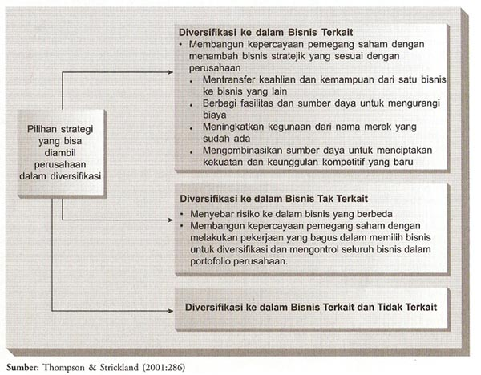
STRATEGI PERTUMBUHAN USAHA
STRATEGI PERTUMBUHAN BISNIS
4. DIVERSIFICATION STRATEGY (STRATEGI DIVERSIFIKASI)
Notes:
Sudah Update

Slide 138
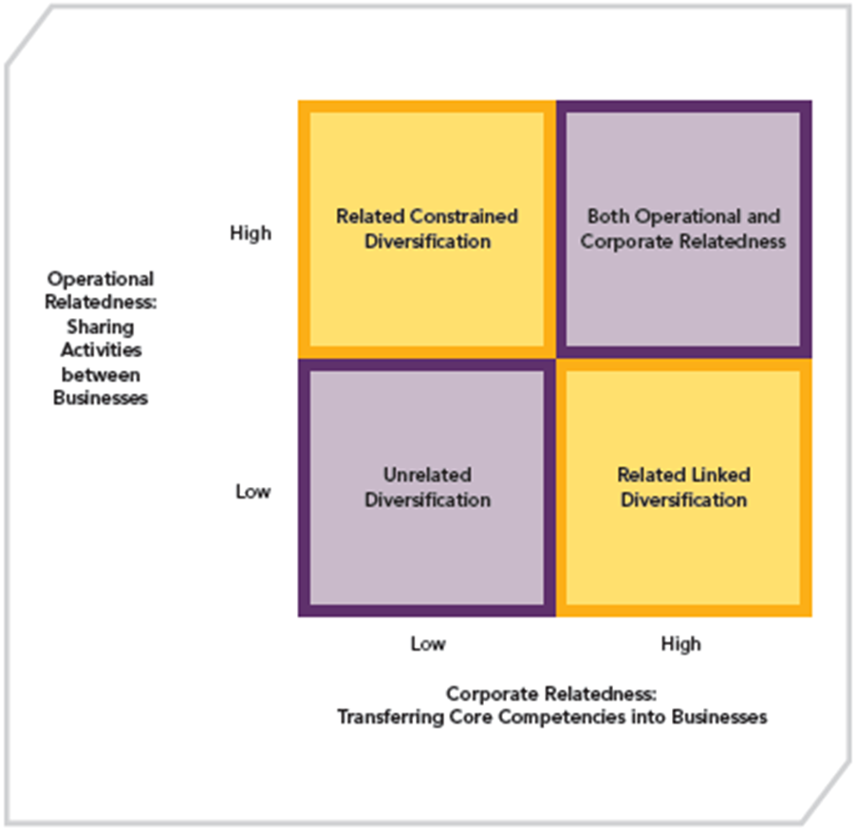
STRATEGI PERTUMBUHAN USAHA
STRATEGI PERTUMBUHAN BISNIS
4. DIVERSIFICATION STRATEGY (STRATEGI DIVERSIFIKASI)
Operasional (Rantai Nilai Perusahaan) dan Keterkaitan Korporasi juga dapat digunakan sebagai kerangka sinergi (Synergy Framework).
Notes:
Sudah Update

Slide 139
STRATEGI PERTUMBUHAN USAHA
STRATEGI PERTUMBUHAN BISNIS
STRATEGI MENCARI MODAL USAHA
Mencari Sumber Modal Usaha Untuk Mengembangkan Bisnis
SUMBER MODAL USAHA
EKSTERNAL
PEMERINTAH
EKSTERNAL
BISNIS
EKSTERNAL PERORANGAN
INTERNAL
PERUSAHAAN
Kerjasama Dengan Bank Pemerintah
Kerjasama dengan Venture Capital Pemerintah
Mandiri Capital
BRI Ventures
MDI Ventures
Telkomsel Mintra Inovasi
BNI Ventures
Kerjasama Dengan Bank Swasta
Kerjasama Dengan Koperasi
Kerjasama Dengan BPR
Kerjasama Dengan Venture Capital Swasta
East Ventures
AC Ventures
Alpha JWC Ventures
Insignia Ventures Partner
Convergence Ventures
Pemodal Perorangan
Angel Investor
Saham
Surat Utang/Obligasi
Notes:
Sudah Update

